Slide 1

1. 프로젝트와 관리
Rstudio와 함께하는 버전관리
박찬엽
패스트 캠퍼스
2017.06.15

Slide 2


강사 소개
박찬엽
카톡@parkets
페북@mrchypark
깃헙@mrchypark
폰번+82-10-8720-6115

Slide 3
목차
01 프로젝트로 시작하는 버전관리
1-1 프로젝트
1-2 분산 버전 관리 시스템
1-3 GITHUB
02 코드 가져다 쓰기
2-1 새 프로젝트로 가져오기
2-2 코드 업데이트 하기
03 코드 같이 고치기
3-1 자신의 저장소로 코드 가져오기
3-2 고친 코드로 변경 요청하기
04 GIT 더보기
4-1 Shell에서 사용하는 GIT

Slide 4
프로젝트로 시작하는 버전관리
01

Slide 5
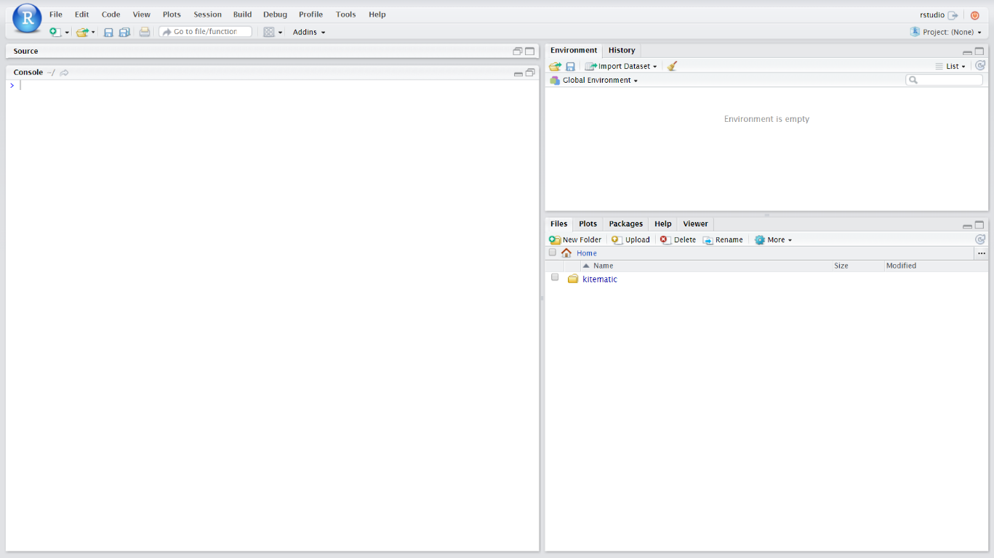
RSTUDIO IDE for R
카톡@parkets
1) IDE(Integrated Development Environment)
① 통합 개발: 개발에 필요한 모든 것이 갖추어져 있음
② 기능이 많은 메모장서부터 debug 등 다양한 기능을 가진 프로그램까지

Slide 6
PROJECT
카톡@parkets
1) 작업의 단위
2) 필요성
① 파일과 폴더 구조를 정리
② 폴더 이동시 코드의 변경이 필요 없음
③ 환경을 독립적으로 구성
3) 효과
① 파일과 폴더 구조의 단순화
② 상대경로 사용 가능
③ 각 프로젝트 별 환경 설정
= > 작업에 집중
Notes:
프로젝트는 책상이다 / history, env, set 같은걸 관리

Slide 7

GIT
카톡@parkets
1) 분산 버전 관리 시스템
① 분산 : 독립적으로 작업
② 버전 : 차이점에 집중
③ 관리 시스템 : 파일 저장과 같은 레벨의 관리 도구
Notes:
옌 최종에 최종에 최종 같은거 쉽게 기록해줌

Slide 8
GIT
카톡@parkets
버전 저장 / 관리
파일 저장
프로젝트 관리

Slide 9
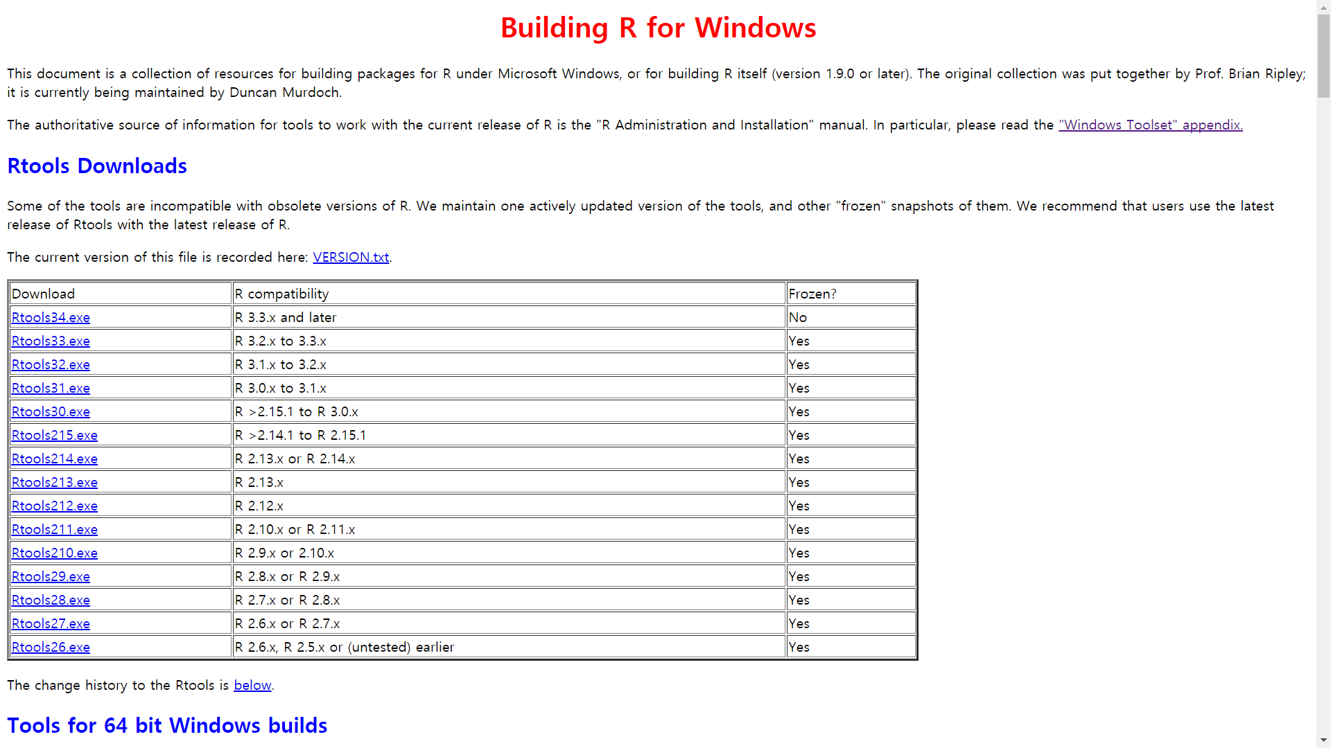
GIT
카톡@parkets
2) 설치
① windows 설치 필요함 : https://git-scm.com/downloads
② Rtools 로 통합 설치 가능 : https://cran.r-project.org/bin/windows/Rtools/
③ mac / linux : 보통 사전 설치되어 있음

Slide 10
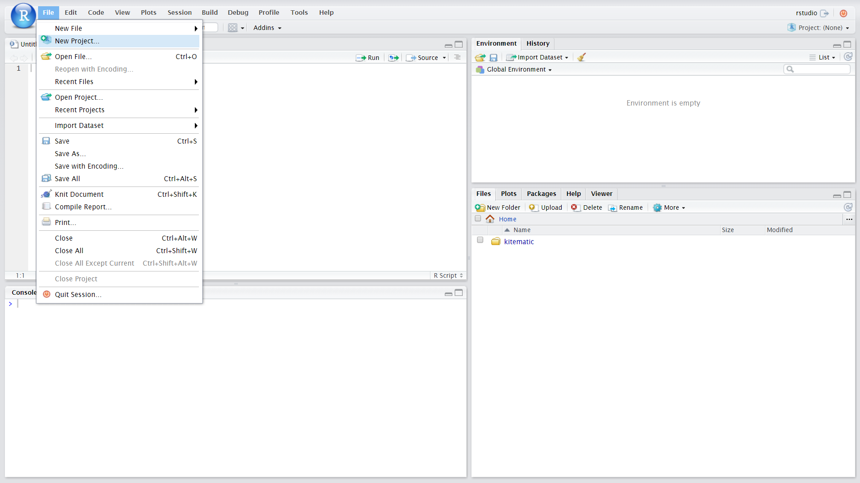
프로젝트 만들기
카톡@parkets
Notes:
새로 프로젝트를 만드는 방법
폴더 만들어지는 것

Slide 11
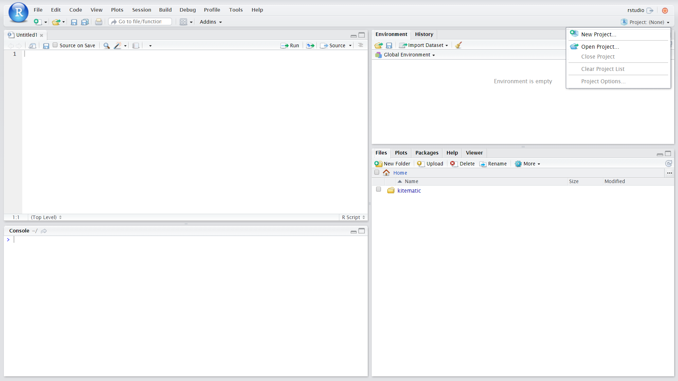
프로젝트 만들기
카톡@parkets
Notes:
오른쪽에도 있다.

Slide 12
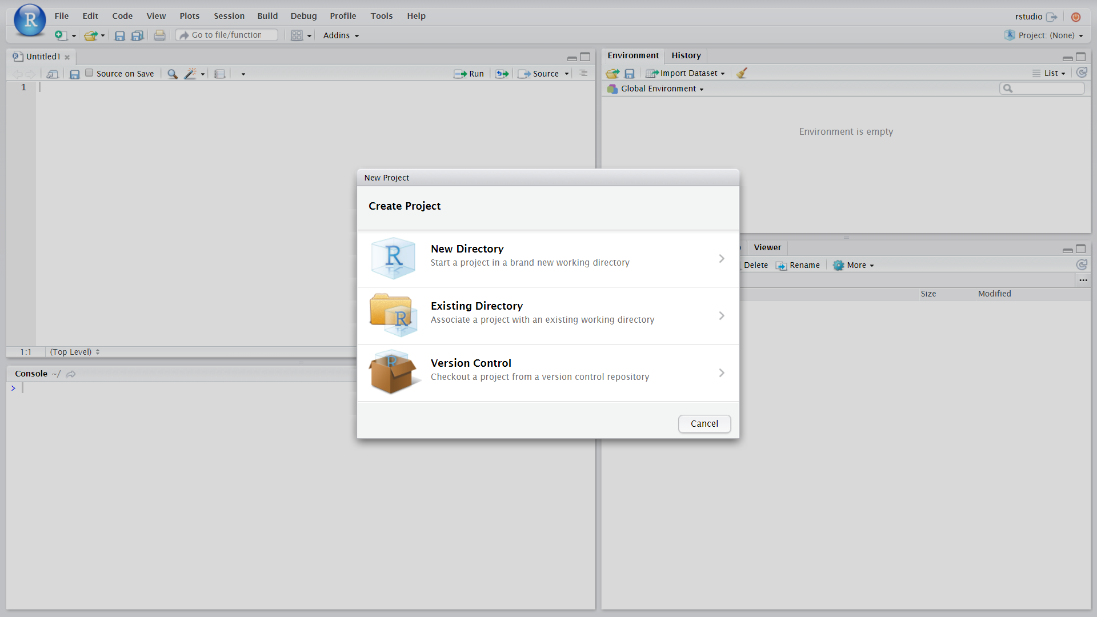
프로젝트 만들기
카톡@parkets
Notes:
세가지 설명

Slide 13
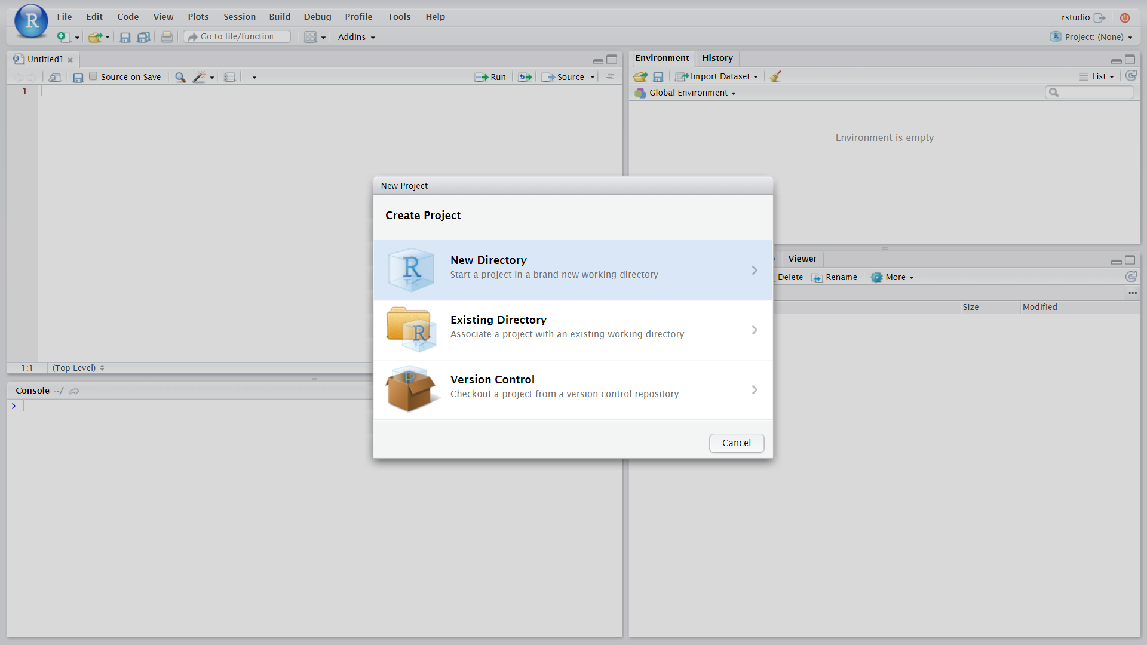
프로젝트 만들기
카톡@parkets
Notes:
새로 만들기로 진행
폴더명이 겹치는 문제가 있음
기존에 있는 폴더를 사용하고 싶으면?

Slide 14
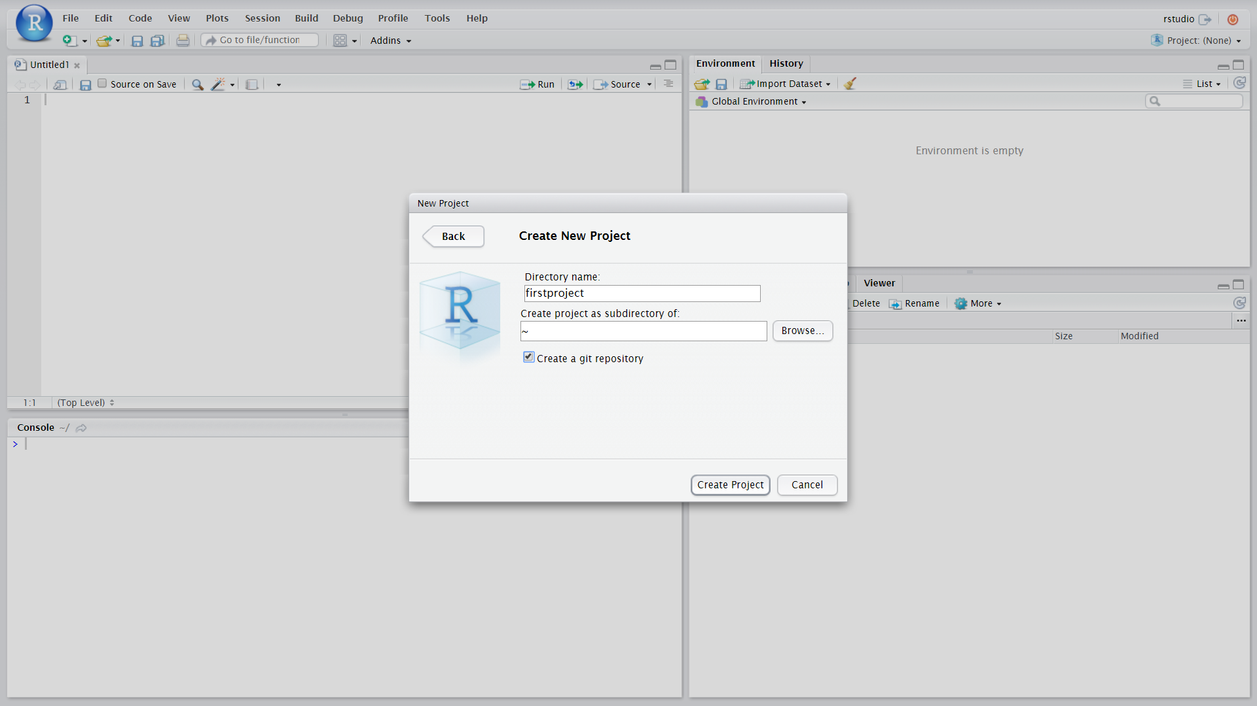
프로젝트 만들기
카톡@parkets
Notes:
DN 이 곧 프로젝트 이름
경로 지정과 global vs project 설명

Slide 15
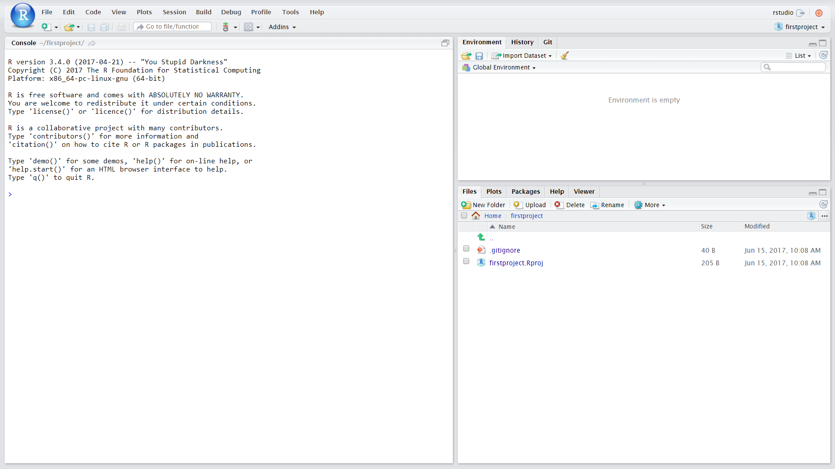
프로젝트 만들기
카톡@parkets
Notes:
변화 설명 files, git

Slide 16
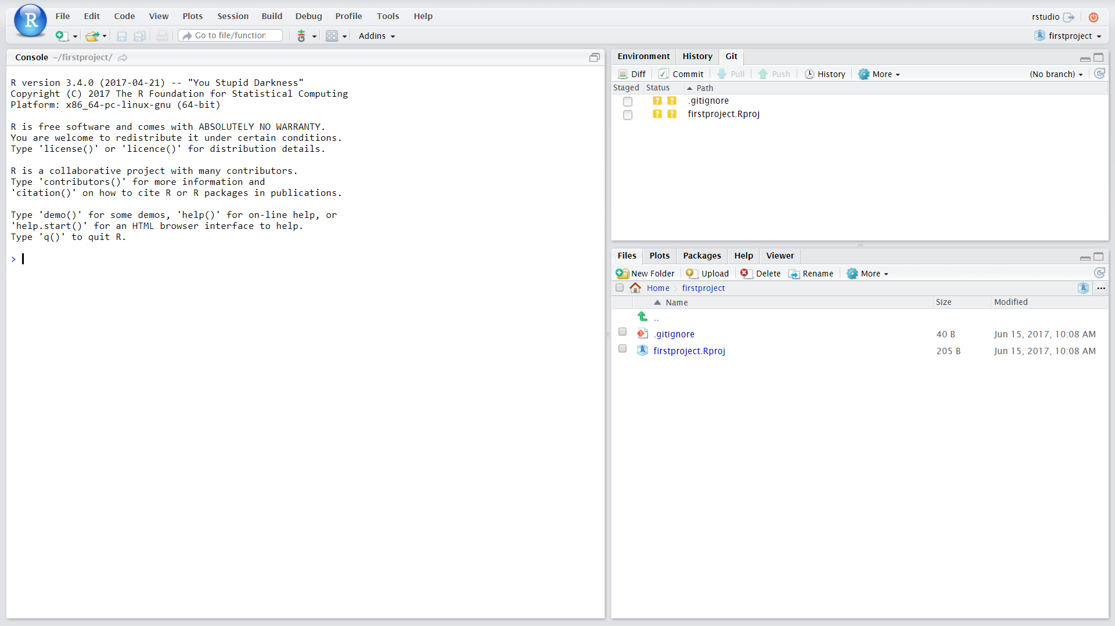
프로젝트 만들기
카톡@parkets
Notes:
Git의 물음표

Slide 17
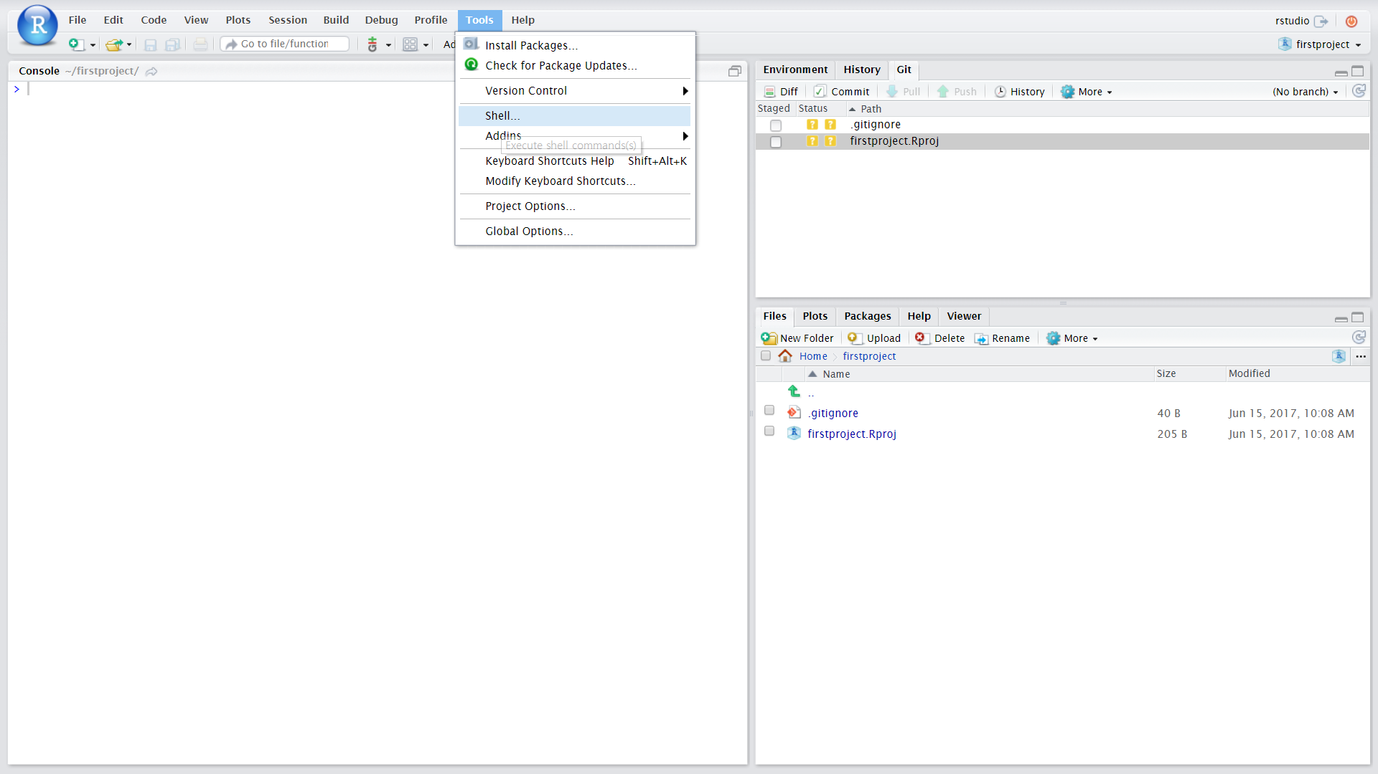
버전 관리 진행하기
카톡@parkets

Slide 18
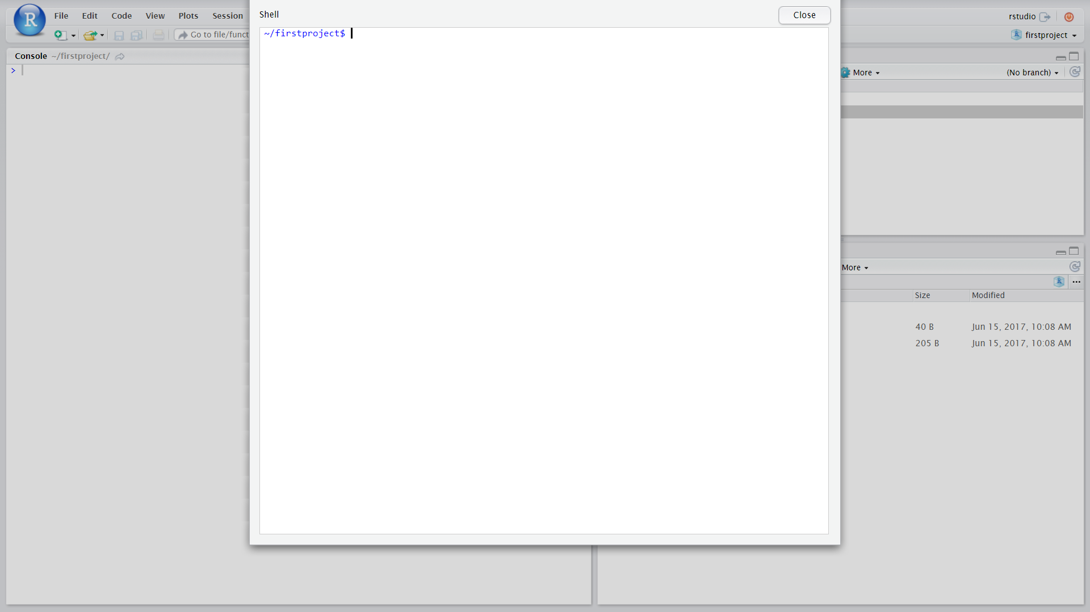
버전 관리 진행하기
카톡@parkets
Notes:
Git shell 첫대면. 잘 이해하셔서 빨리 가면 추가로 설명할 것이 있다

Slide 19
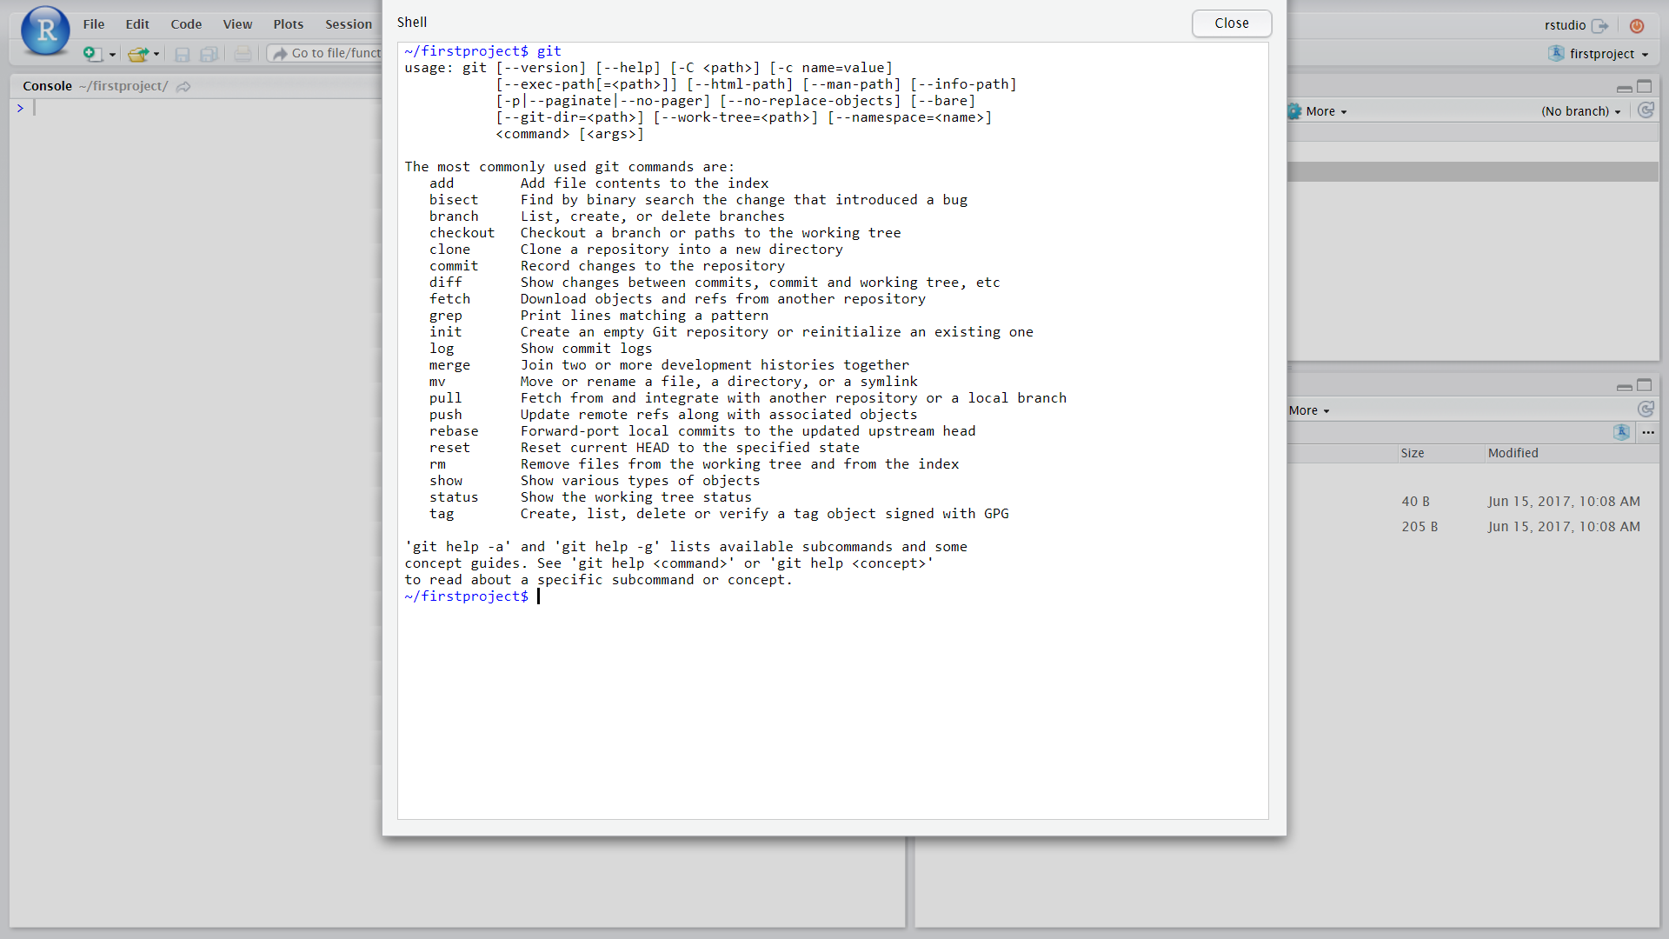
버전 관리 진행하기
카톡@parkets
Notes:
Git의 중요 명령들

Slide 20
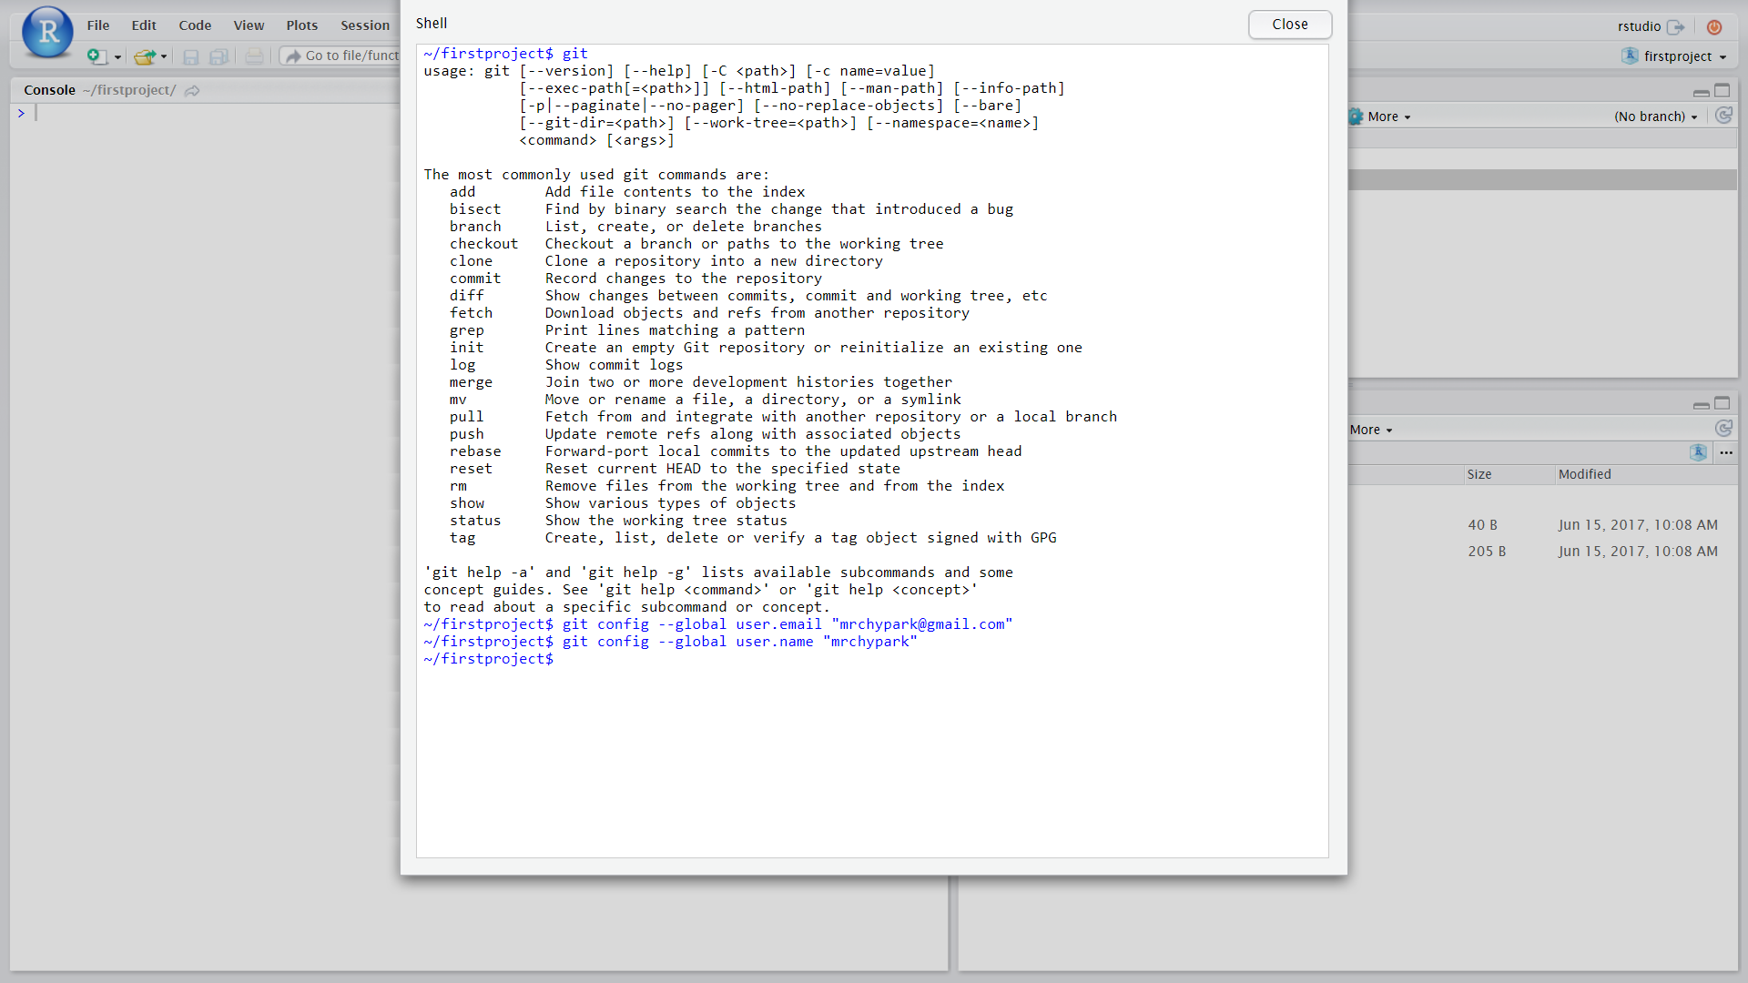
버전 관리 진행하기
카톡@parkets
Notes:
이건 처음 시스템에 git을 설치하면 등록하는 이름. 계정별로 등록하는 것으로 알고 있음

Slide 21
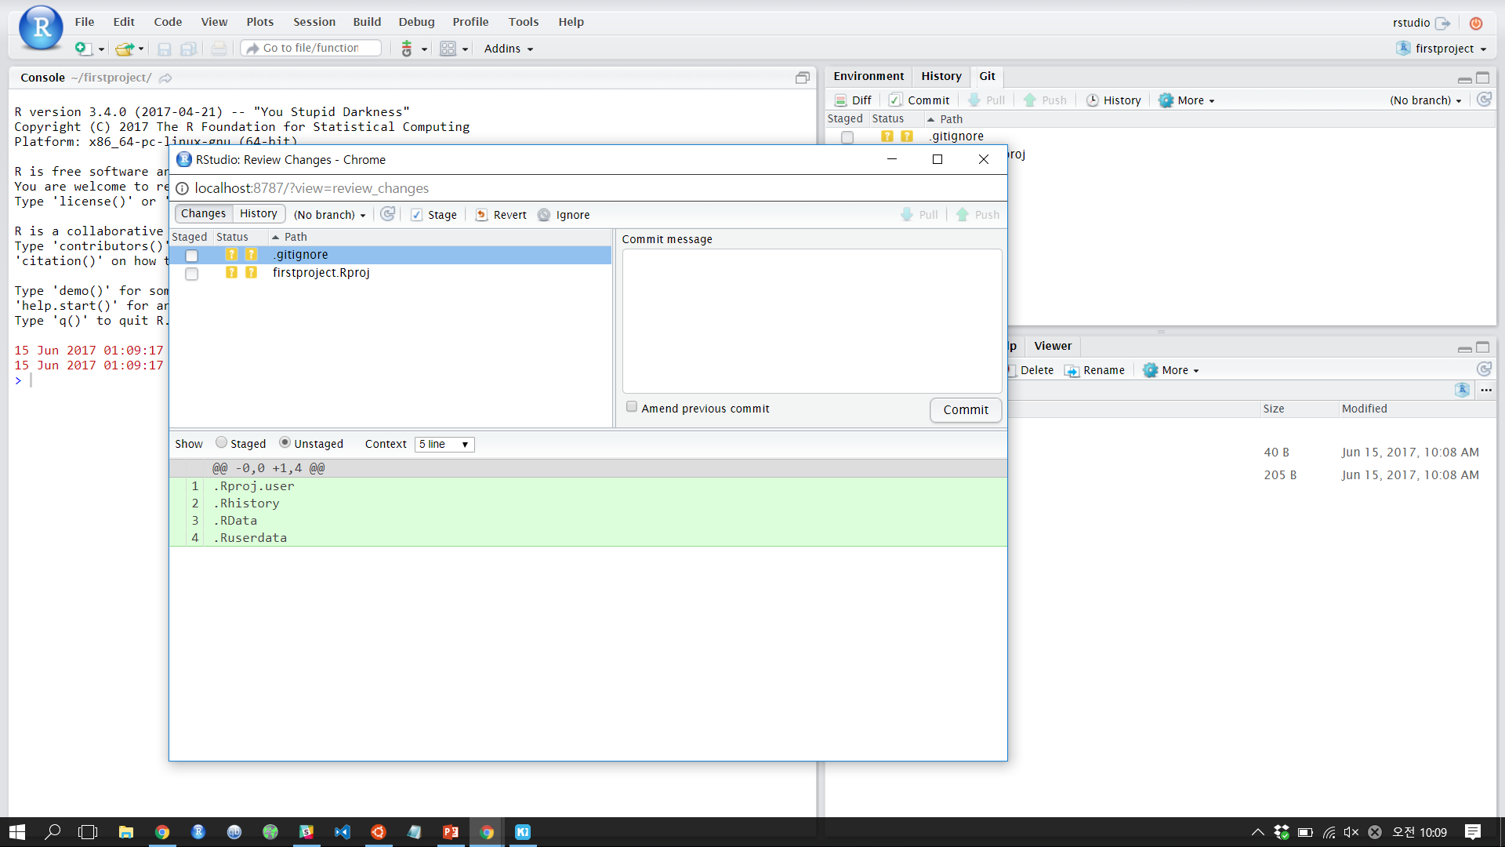
버전 관리 진행하기
카톡@parkets
Notes:
파일들의 상태 설명. track stage unmodified

Slide 22
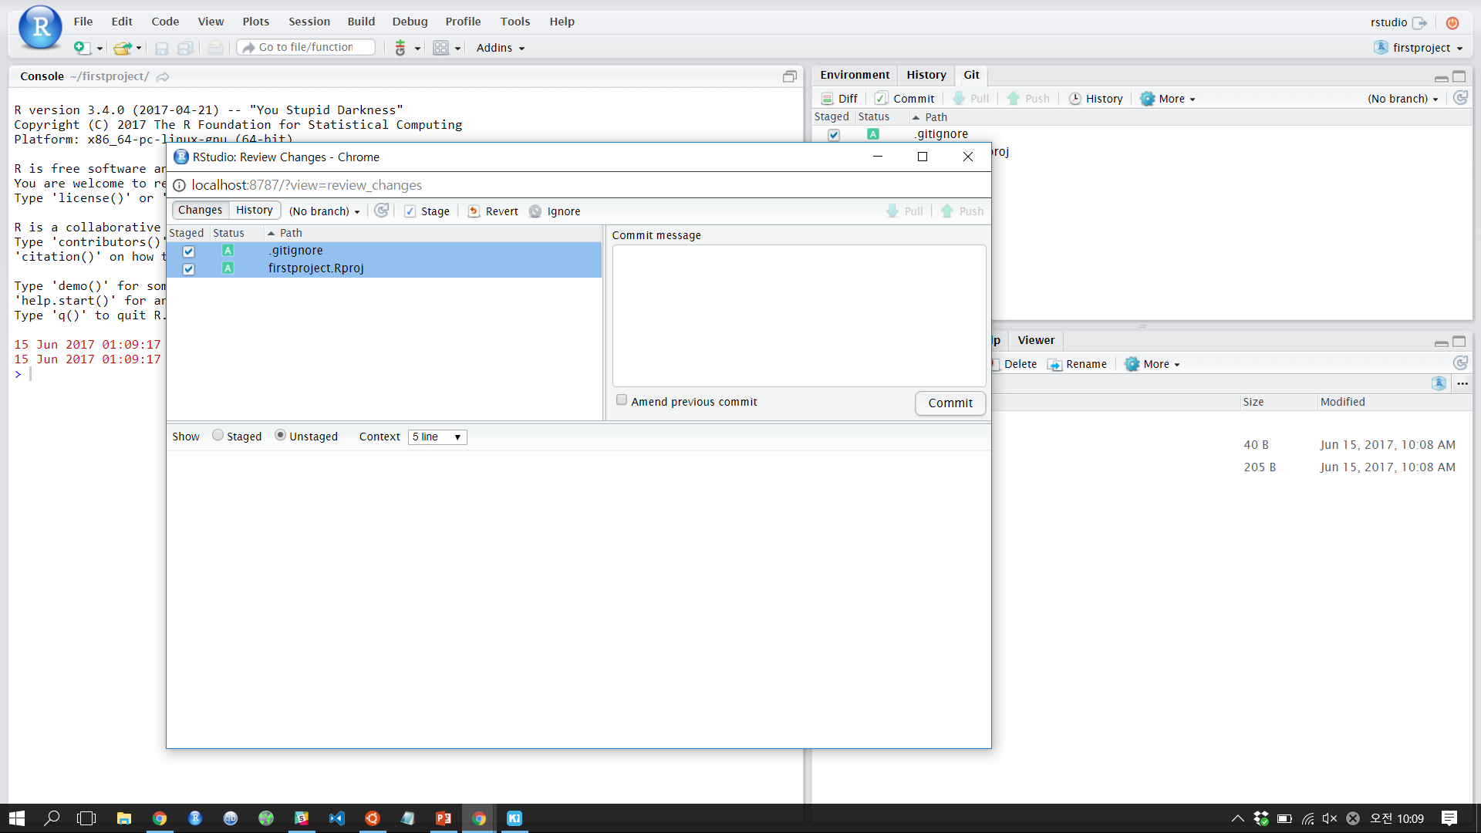
버전 관리 진행하기
카톡@parkets
Notes:
commit

Slide 23
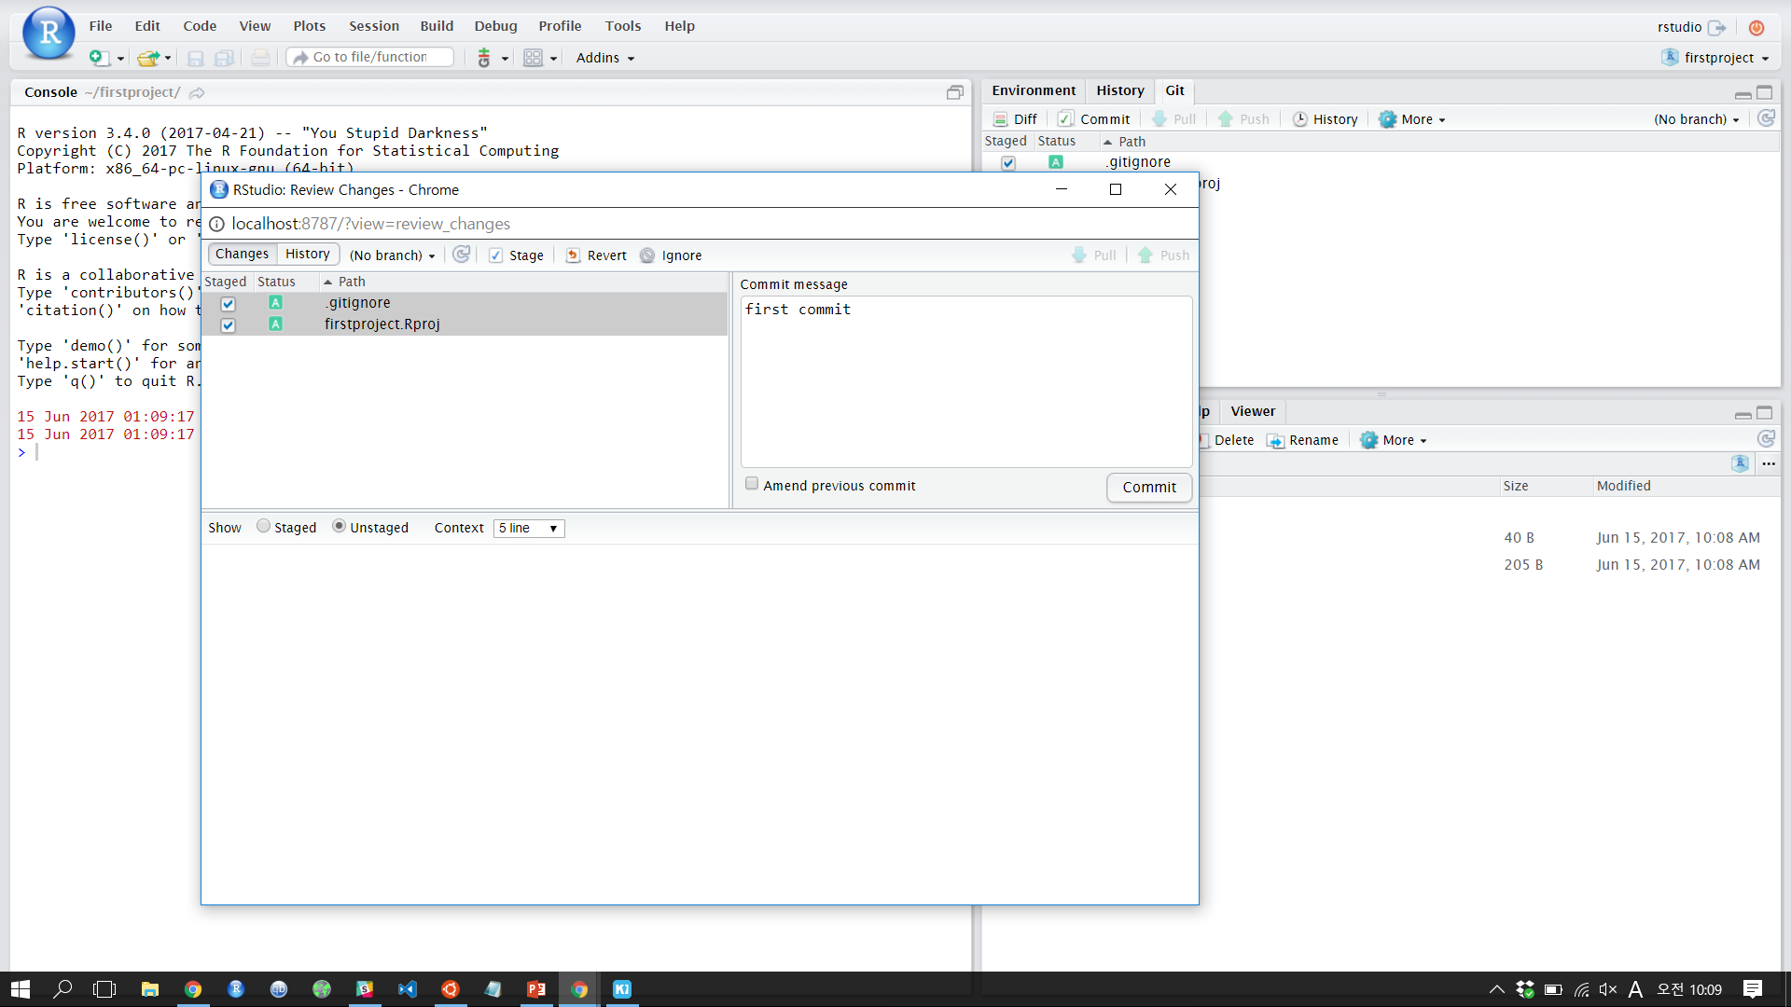
버전 관리 진행하기
카톡@parkets

Slide 24
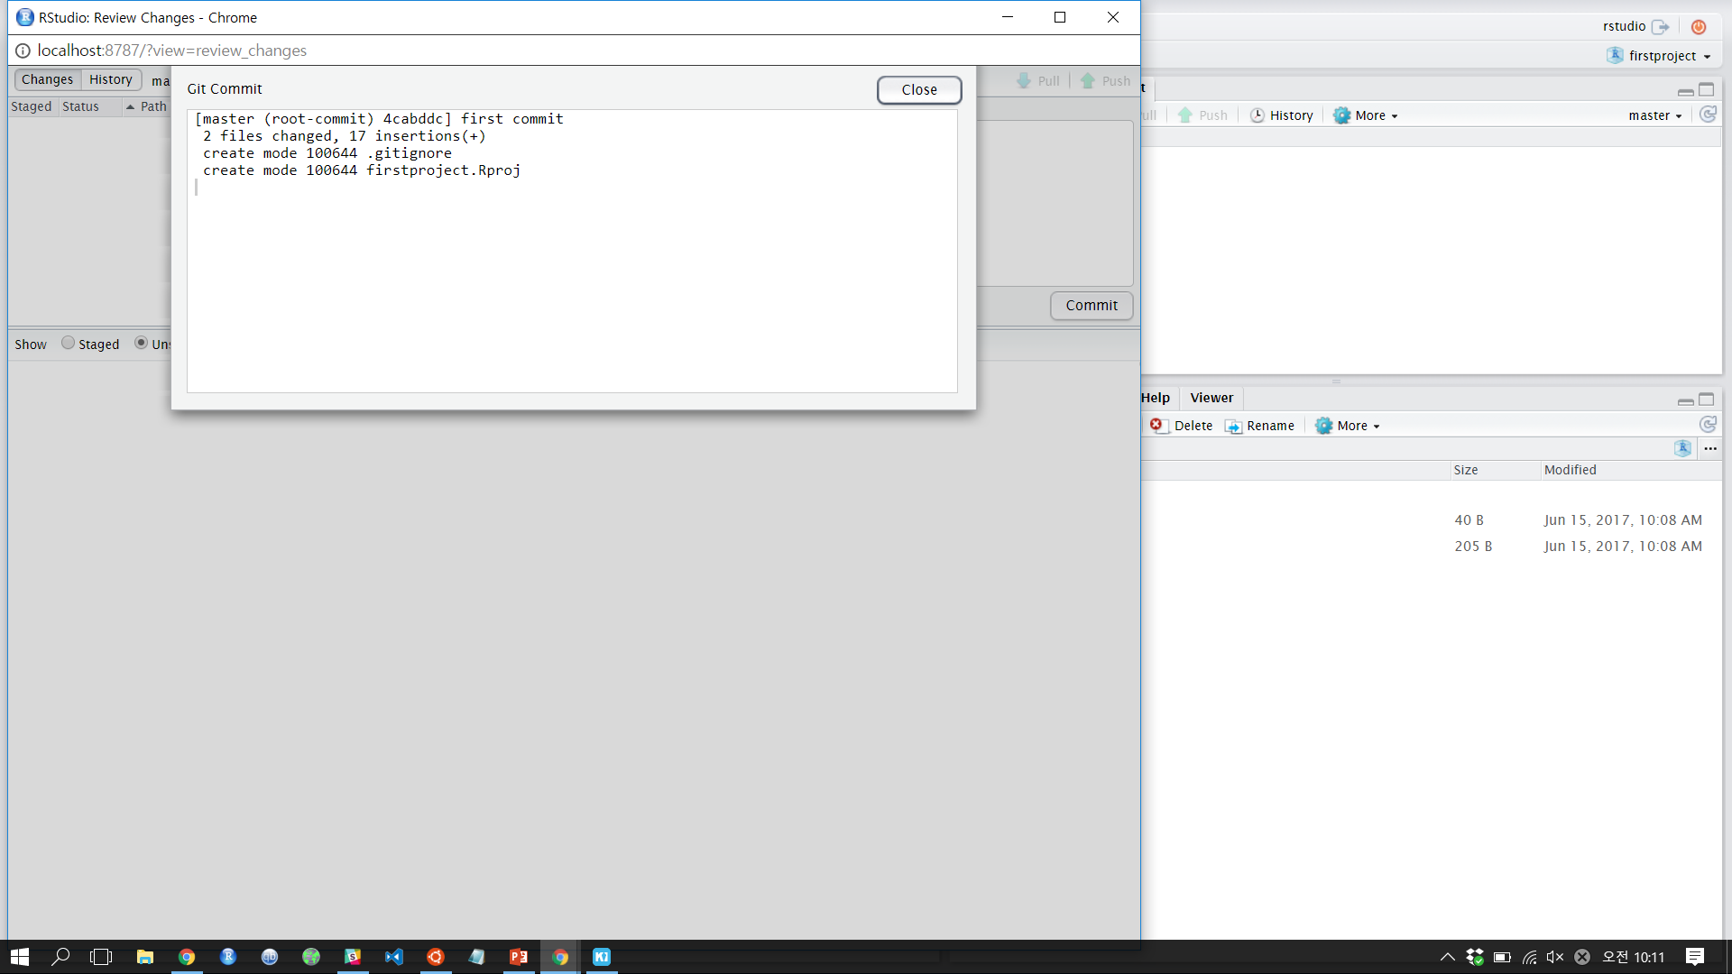
버전 관리 진행하기
카톡@parkets

Slide 25
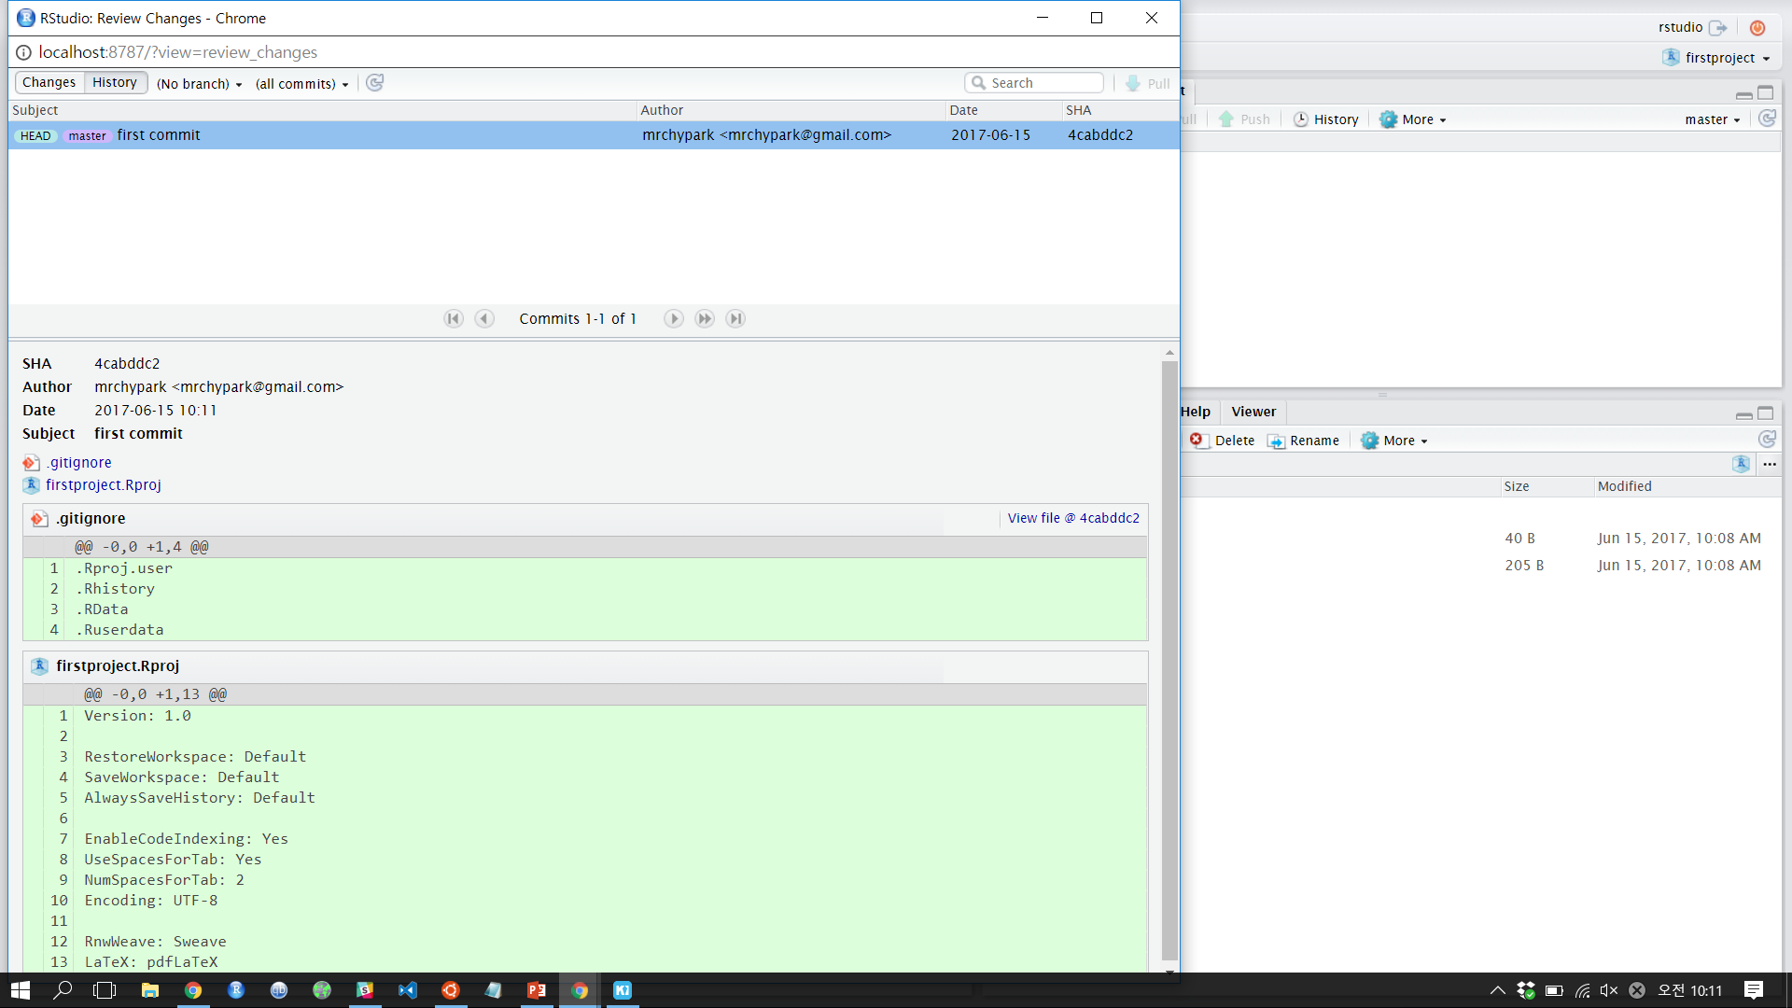
버전 관리 진행하기
카톡@parkets
Notes:
History diff

Slide 26
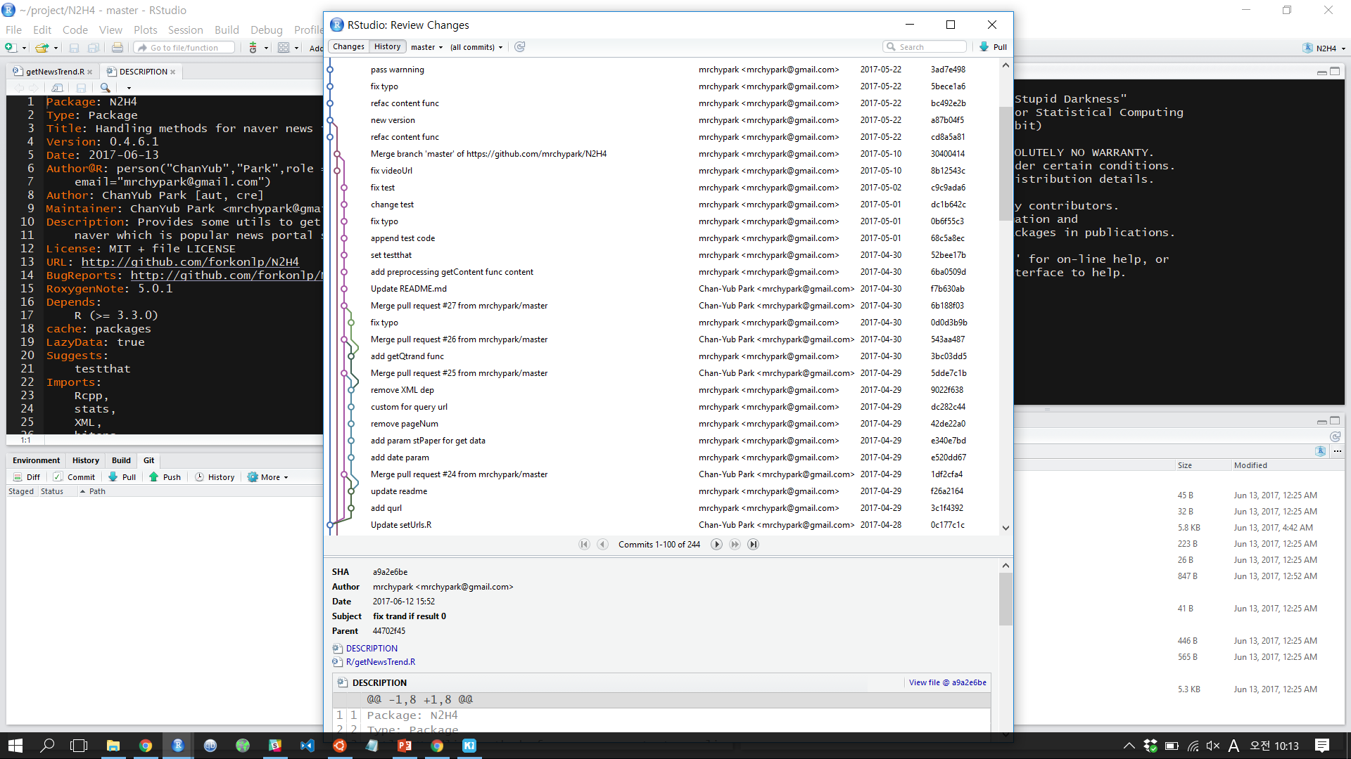
History
카톡@parkets
Notes:
예시

Slide 27
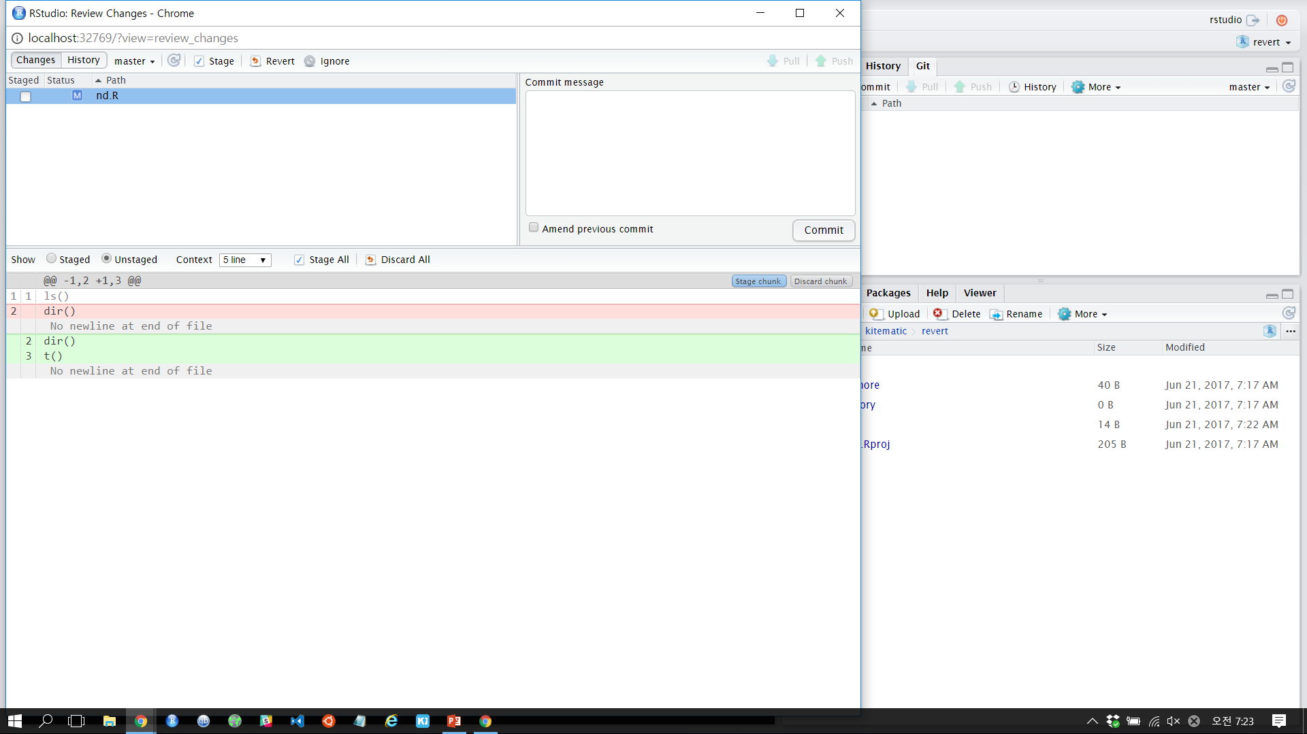
최근 변경점으로 되돌리기
카톡@parkets

Slide 28
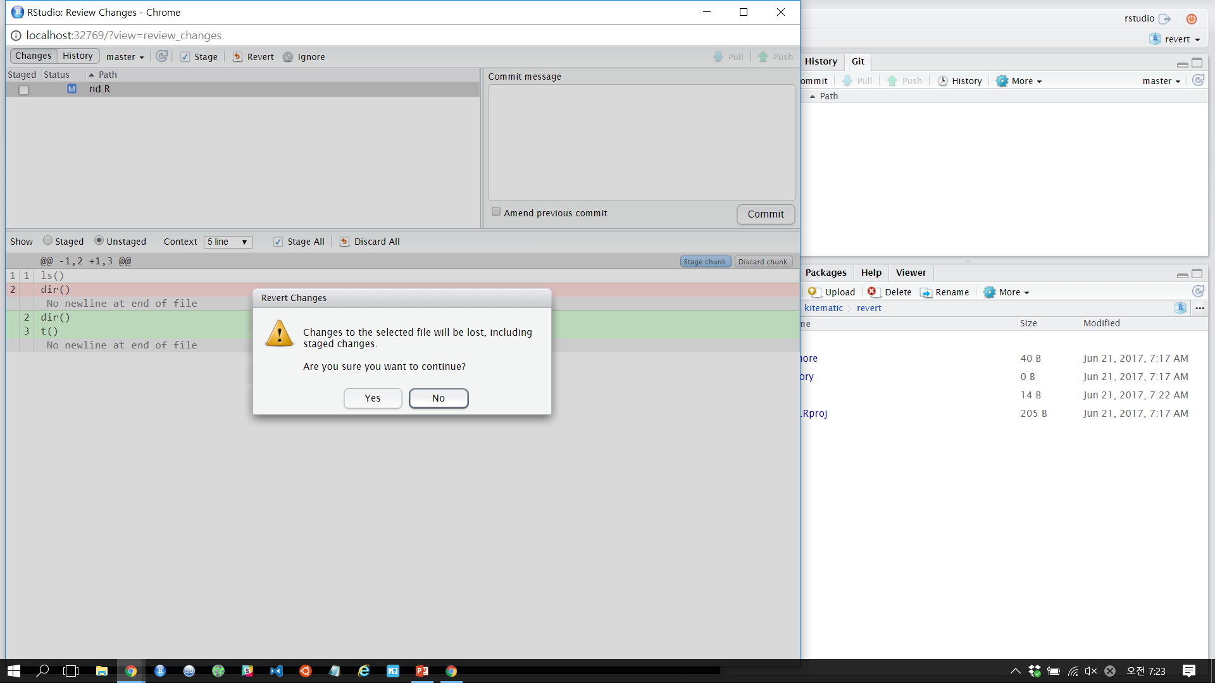
최근 변경점으로 되돌리기
카톡@parkets

Slide 29
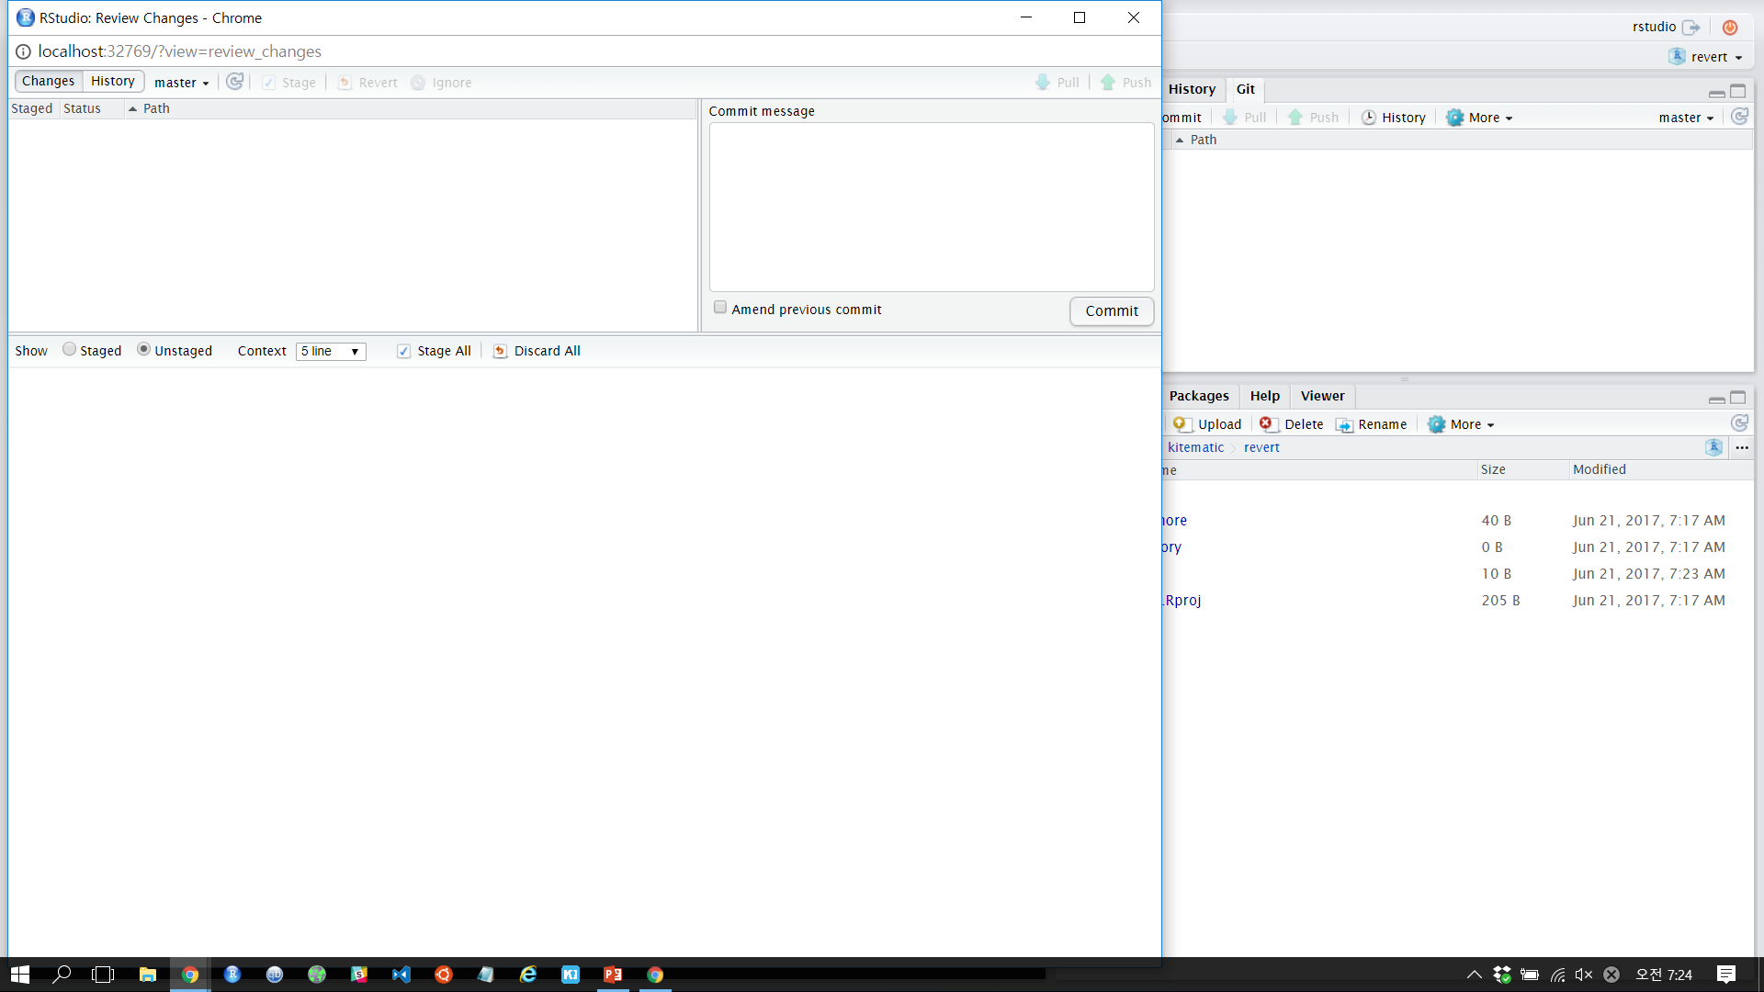
최근 변경점으로 되돌리기
카톡@parkets

Slide 30
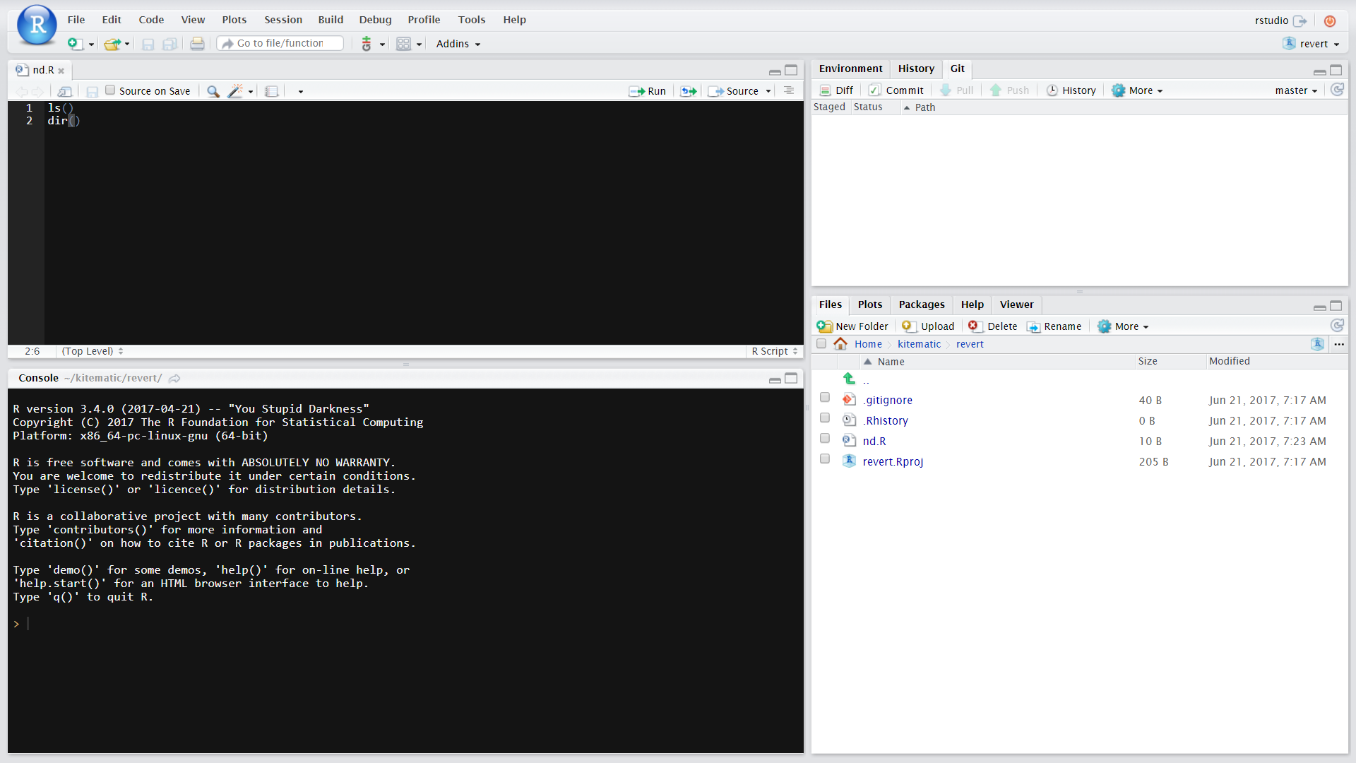
최근 변경점으로 되돌리기
카톡@parkets

Slide 31
코드 가져다 쓰기
02

Slide 32
REPOSITORY 저장소
카톡@parkets
원격 저장소
내 컴퓨터
…
컴퓨터
컴퓨터
= 로컬 저장소
Notes:
Repogitory는 git의 개념

Slide 33
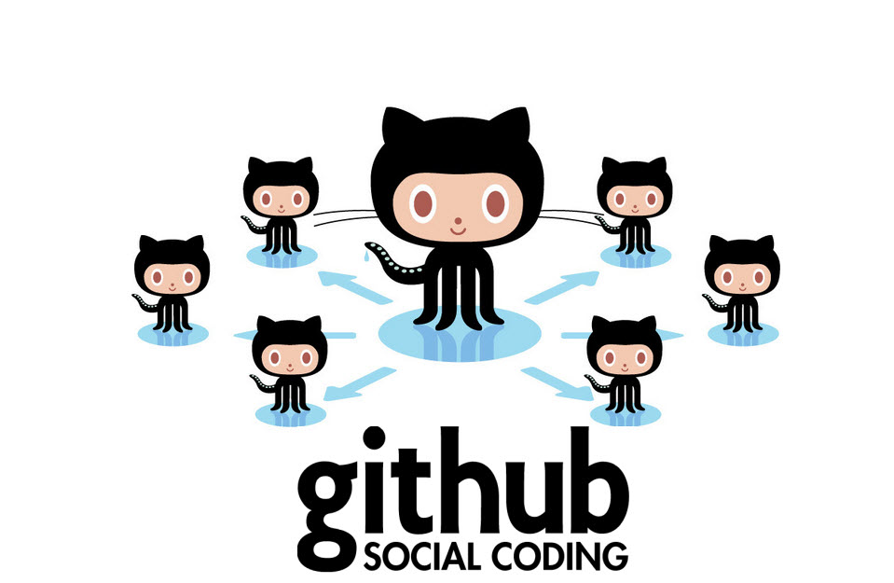
GITHUB
카톡@parkets
1) REMOTE REPOSITORY as a SERVICE
① 원격 : local과 대비되는 개념
② 저장소 : 프로젝트 폴더
③ 서비스 : 유/무료!
Notes:
Git과 다른 것

Slide 34
GITHUB
카톡@parkets
버전 기록 공유
파일 저장
버전 저장
프로젝트 관리

Slide 35
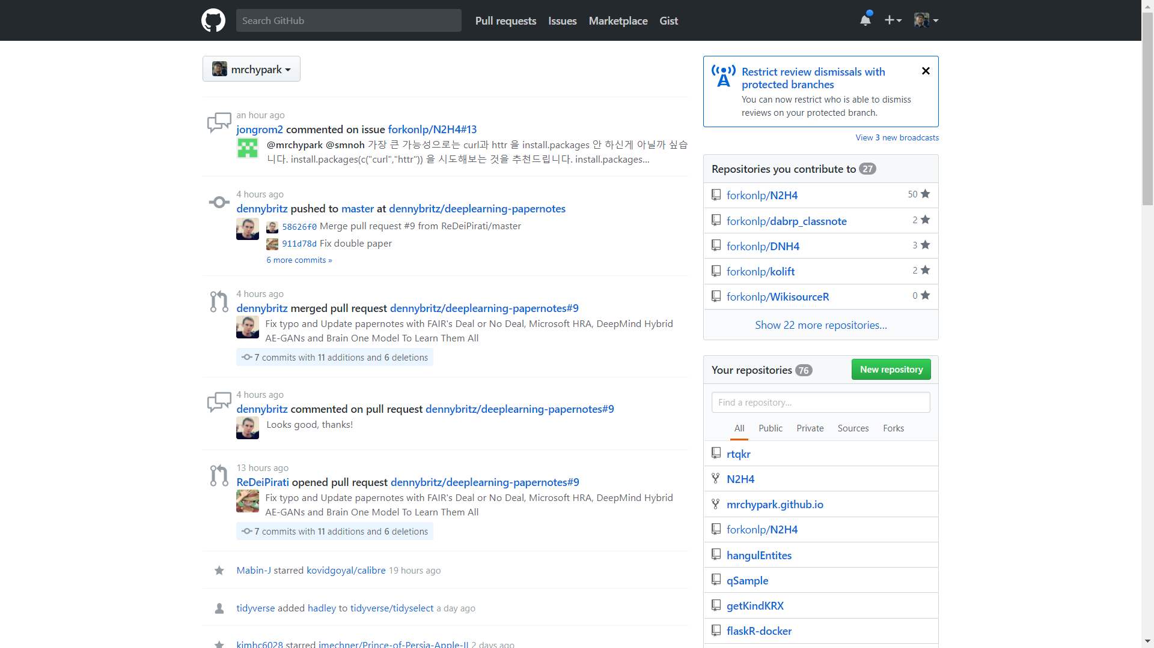
Github 둘러보기
카톡@parkets

Slide 36
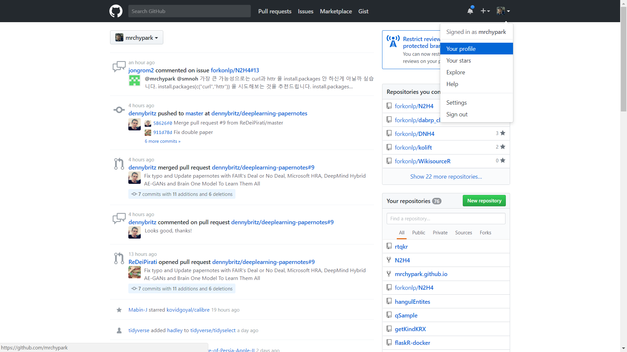
Github 둘러보기
카톡@parkets

Slide 37
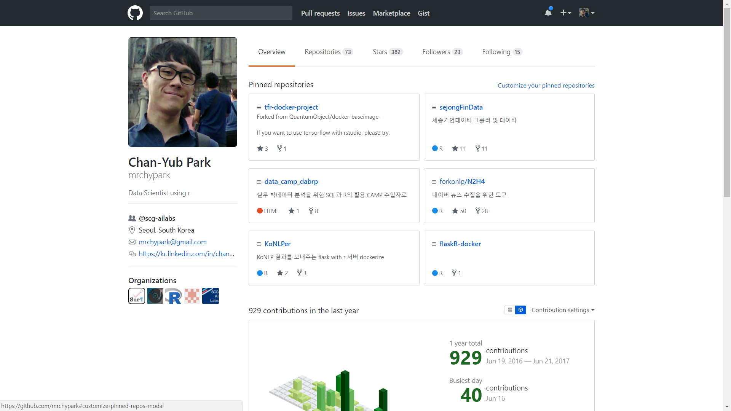
Github 둘러보기
카톡@parkets

Slide 38
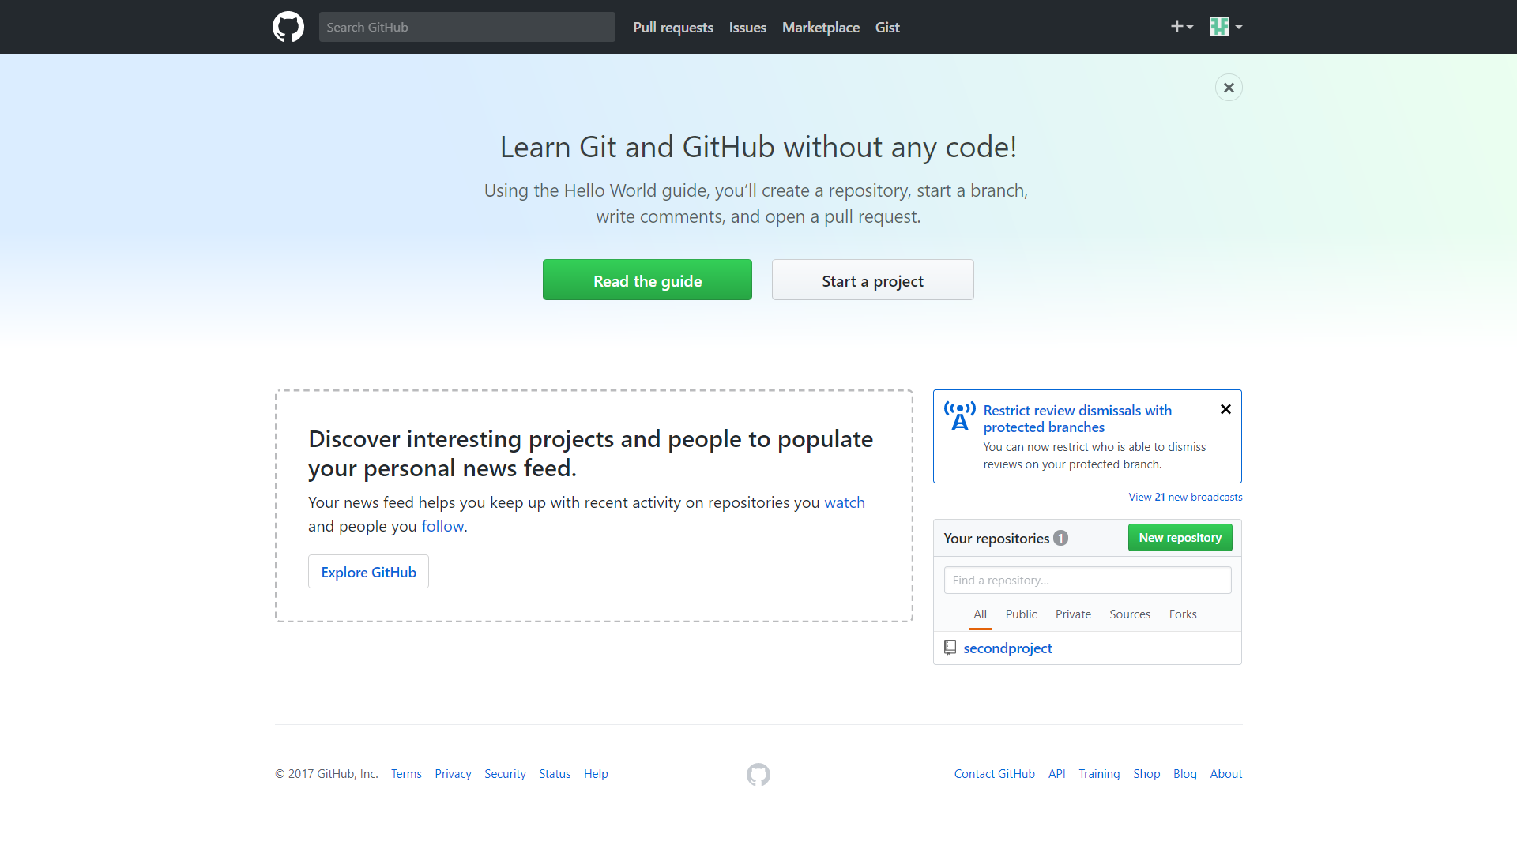
Github 둘러보기
카톡@parkets

Slide 39
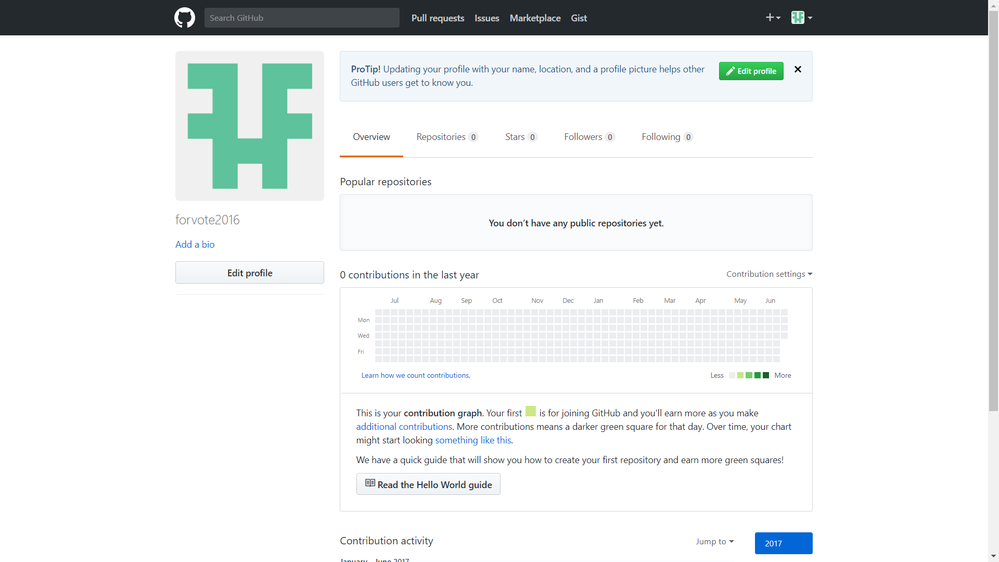
Github 둘러보기
카톡@parkets

Slide 40
Github 둘러보기
카톡@parkets

Slide 41
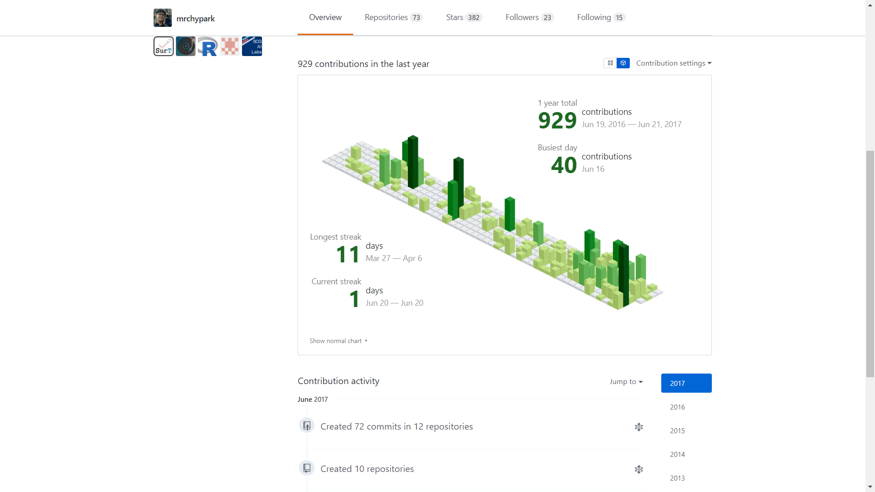
Github 둘러보기
카톡@parkets

Slide 42
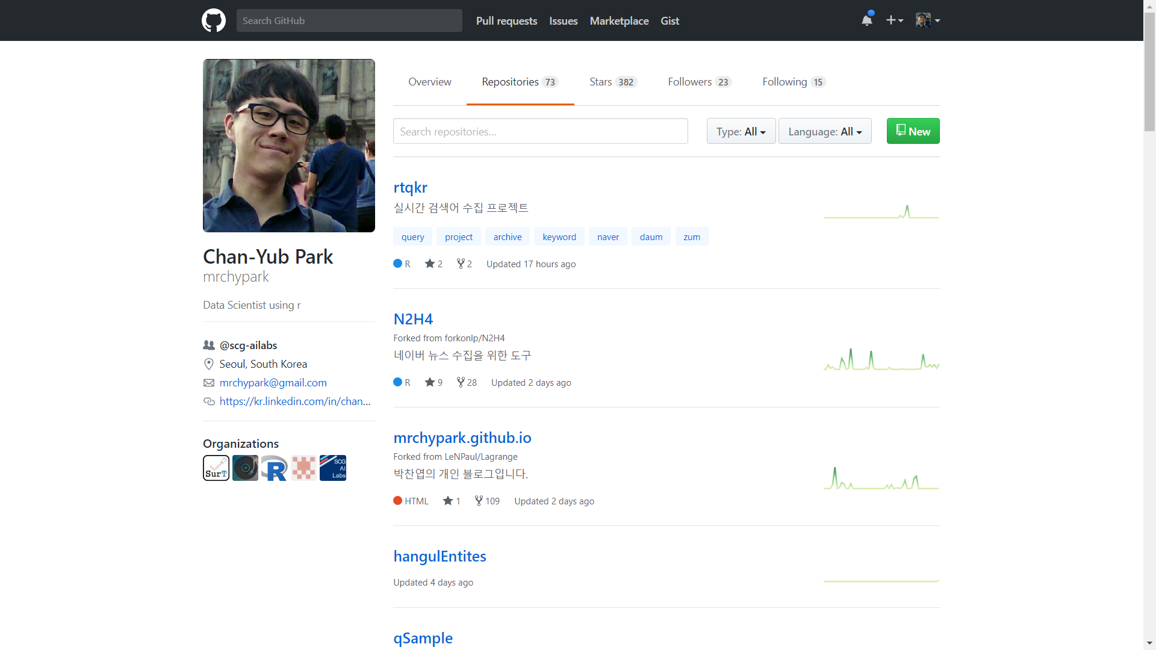
Github 둘러보기
카톡@parkets

Slide 43
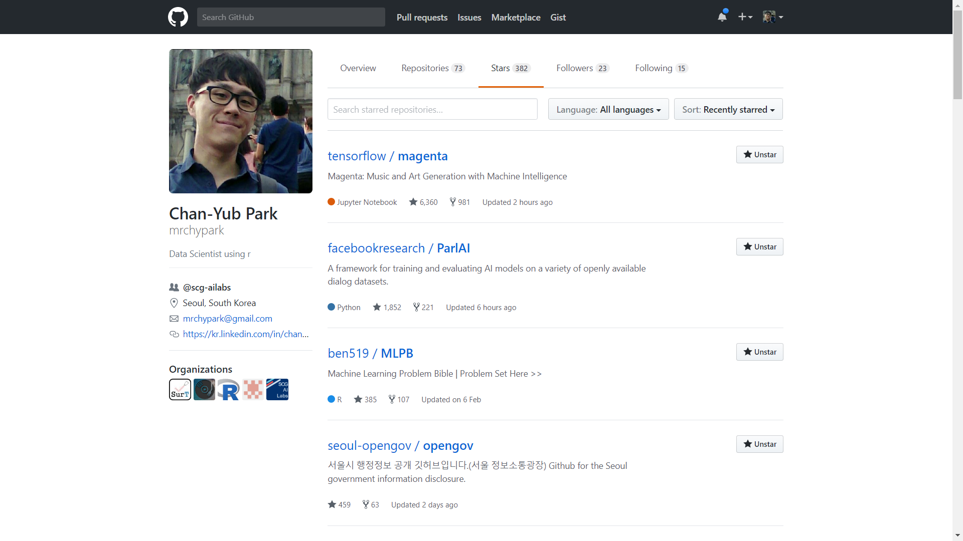
Github 둘러보기
카톡@parkets

Slide 44
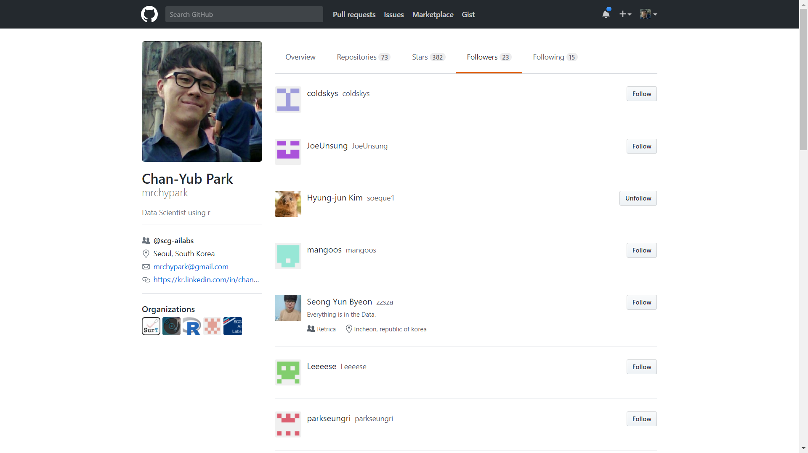
Github 둘러보기
카톡@parkets

Slide 45
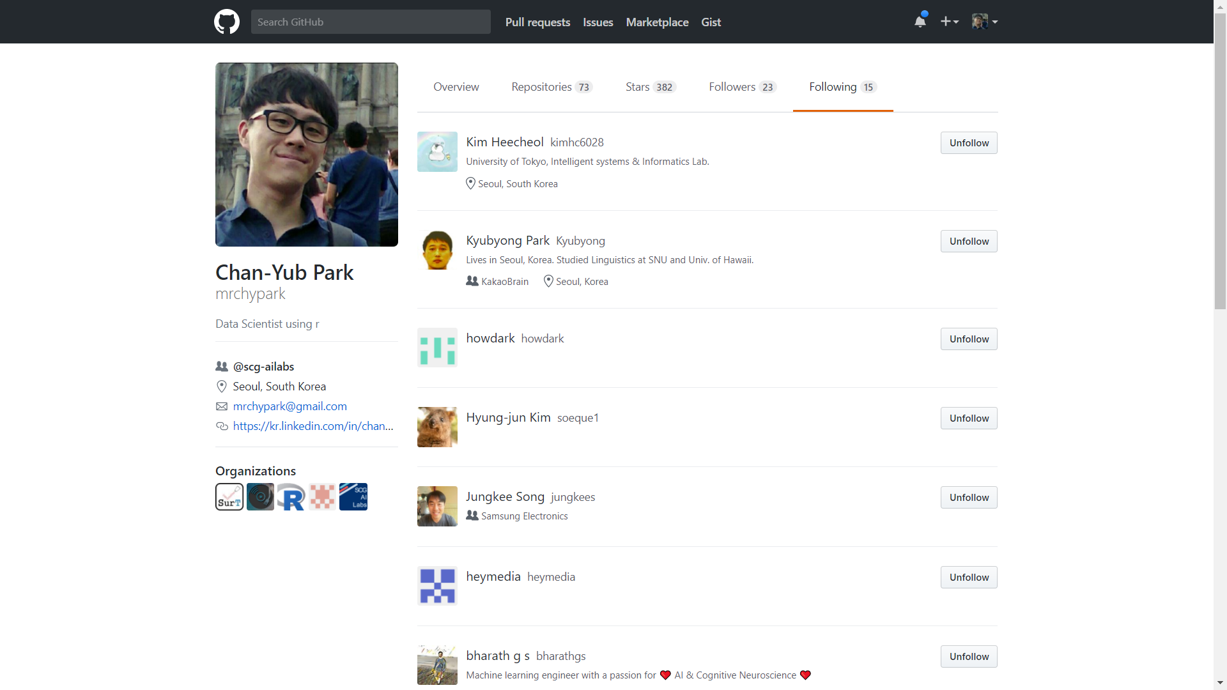
Github 둘러보기
카톡@parkets

Slide 46
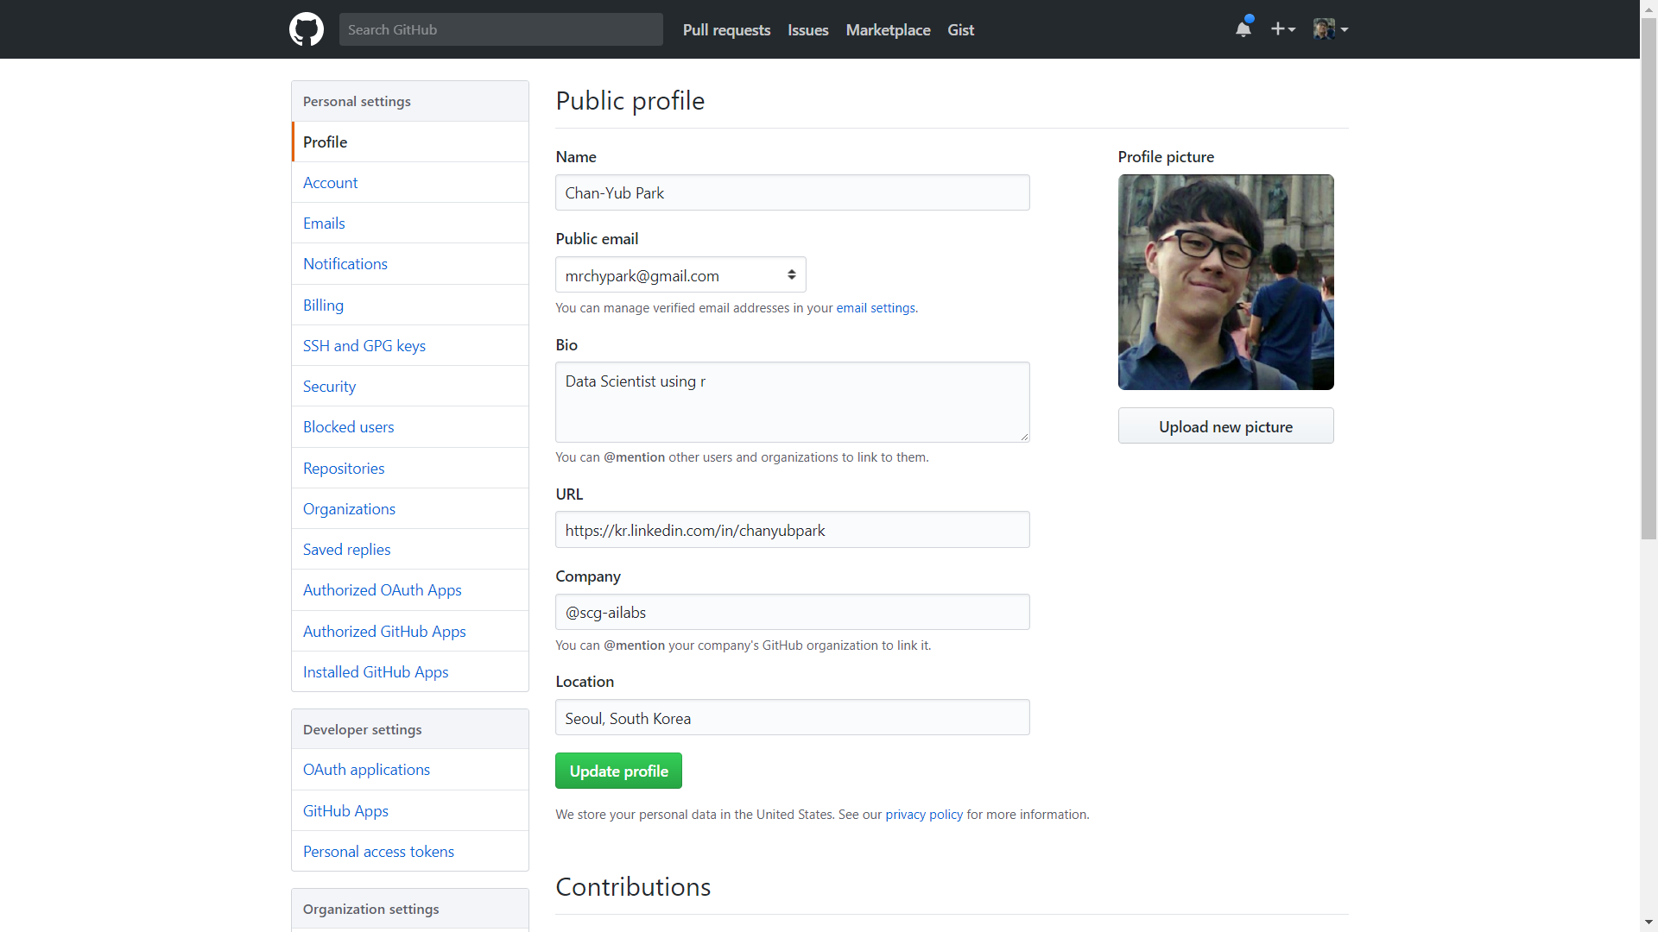
Github 둘러보기
카톡@parkets

Slide 47
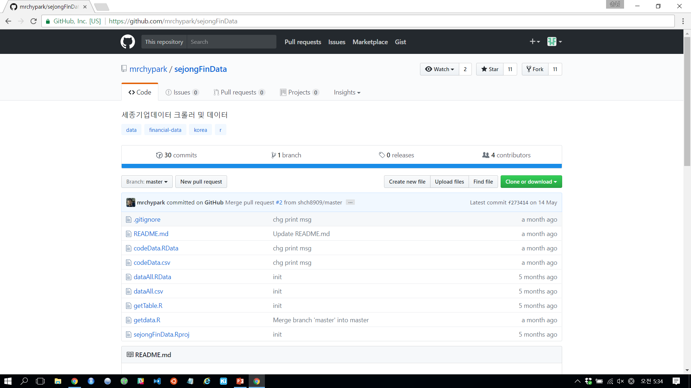
코드 가져와서 사용하기
카톡@parkets

Slide 48
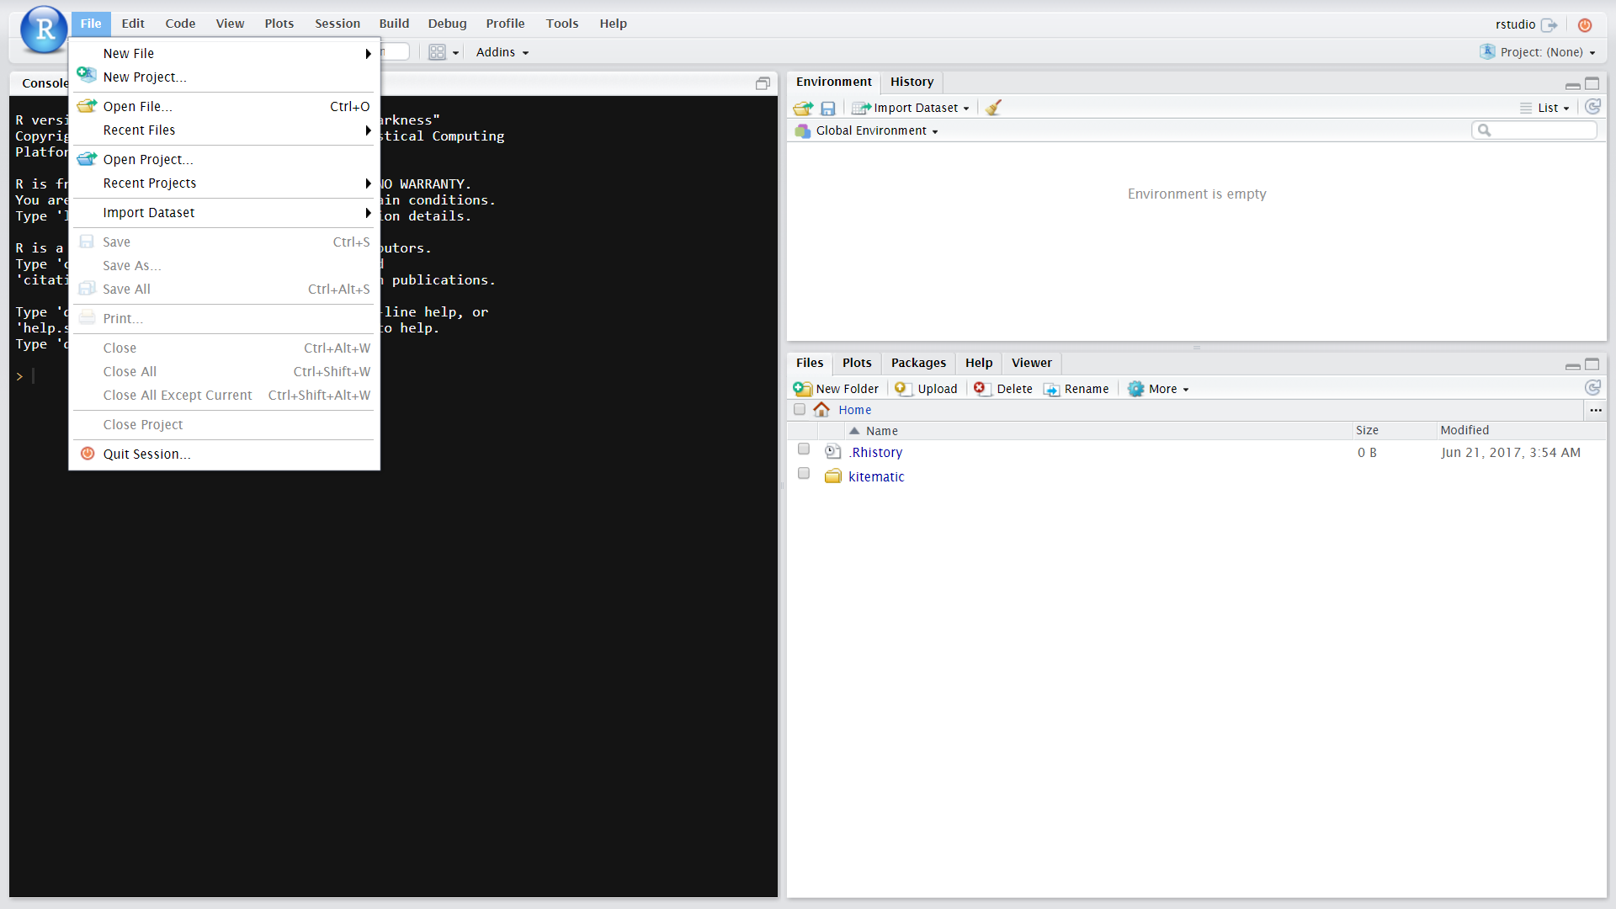
코드 가져와서 사용하기
카톡@parkets

Slide 49
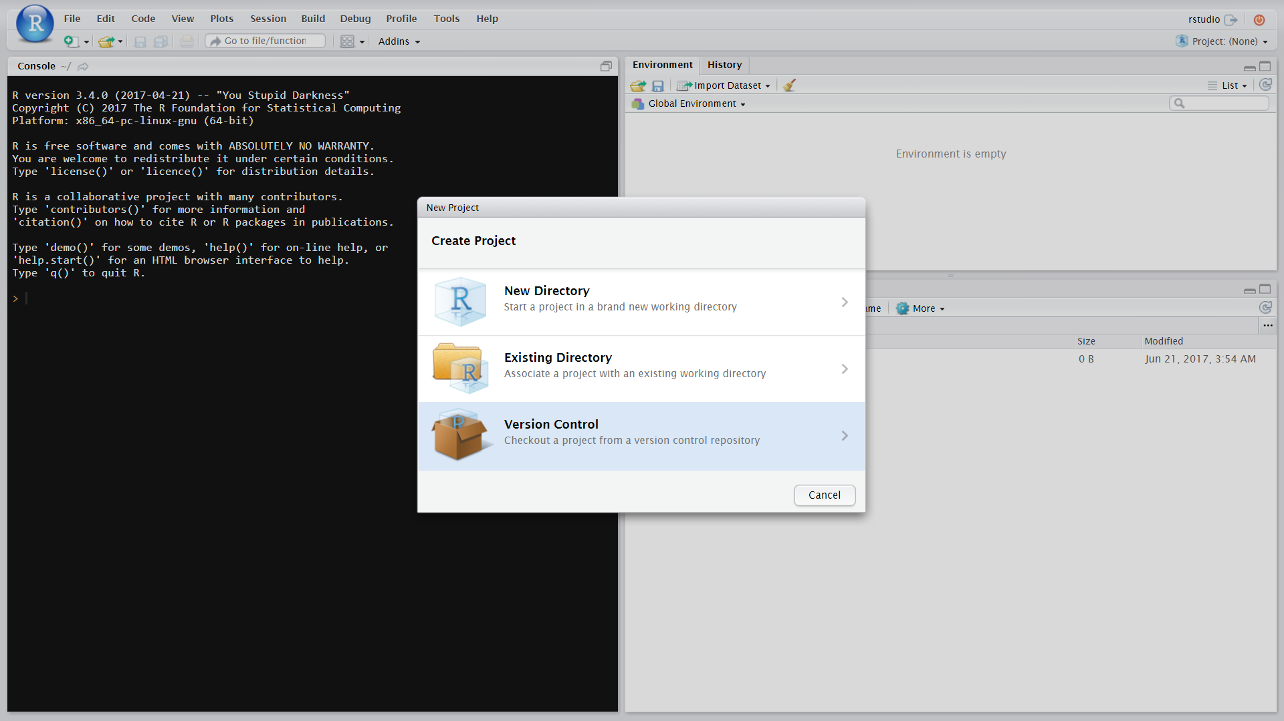
코드 가져와서 사용하기
카톡@parkets

Slide 50
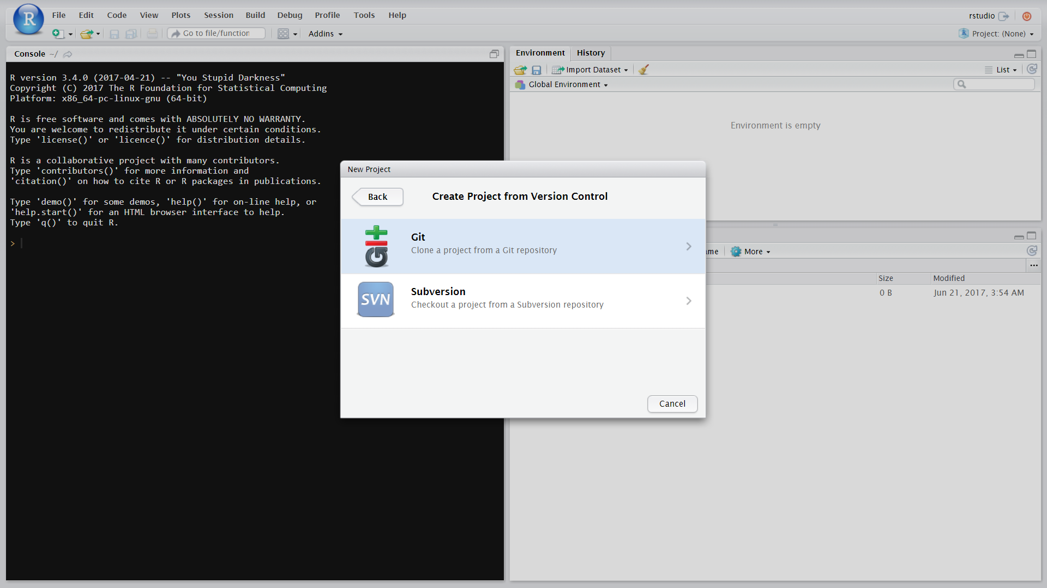
코드 가져와서 사용하기
카톡@parkets

Slide 51
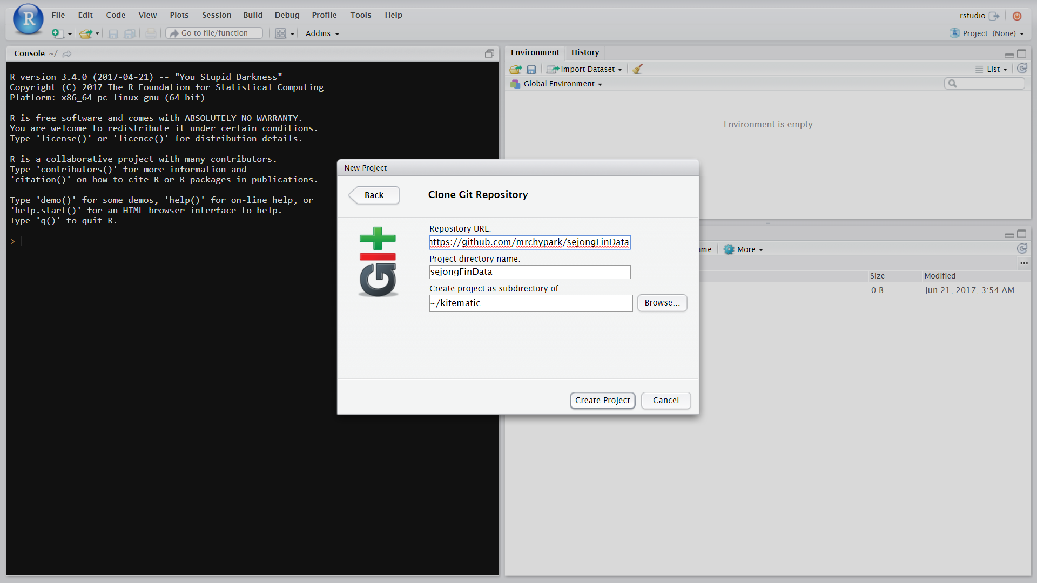
코드 가져와서 사용하기
카톡@parkets

Slide 52
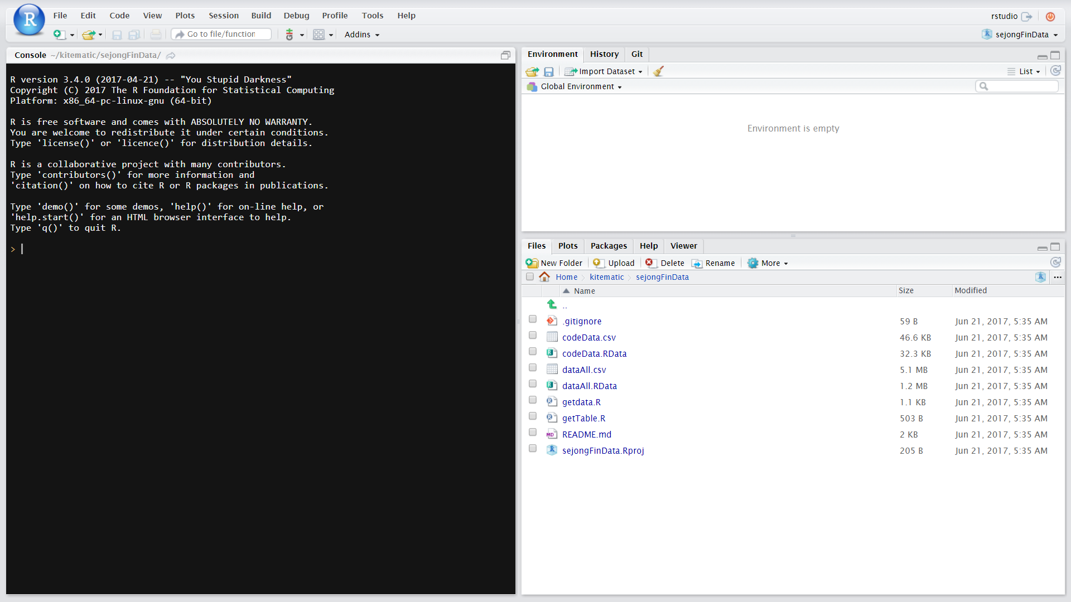
코드 가져와서 사용하기
카톡@parkets

Slide 53
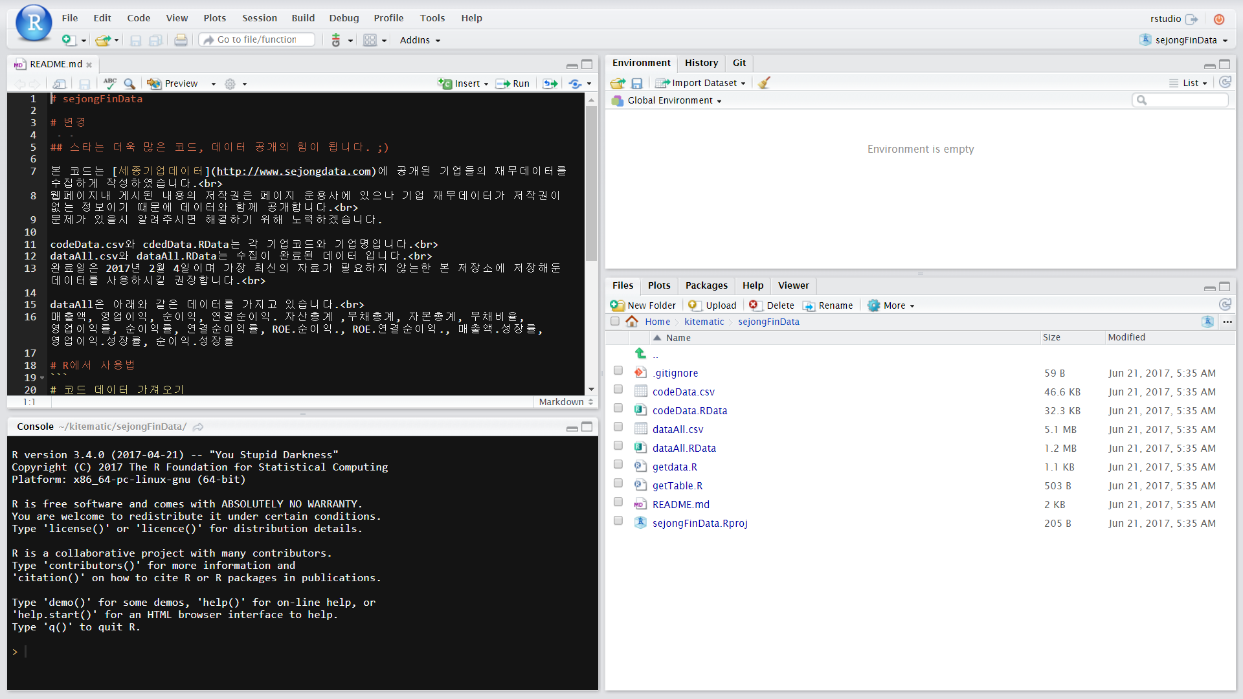
코드 가져와서 사용하기
카톡@parkets

Slide 54
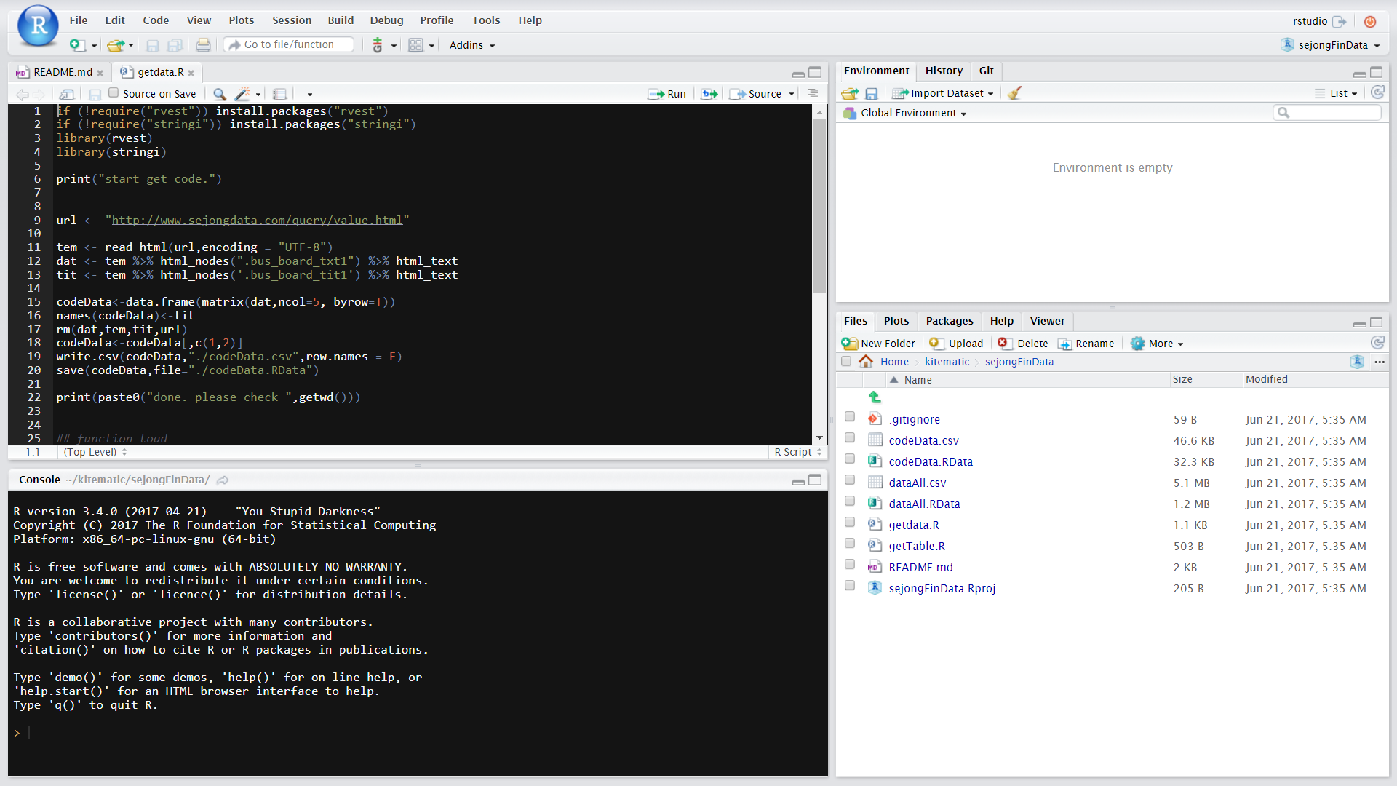
코드 가져와서 사용하기
카톡@parkets

Slide 55
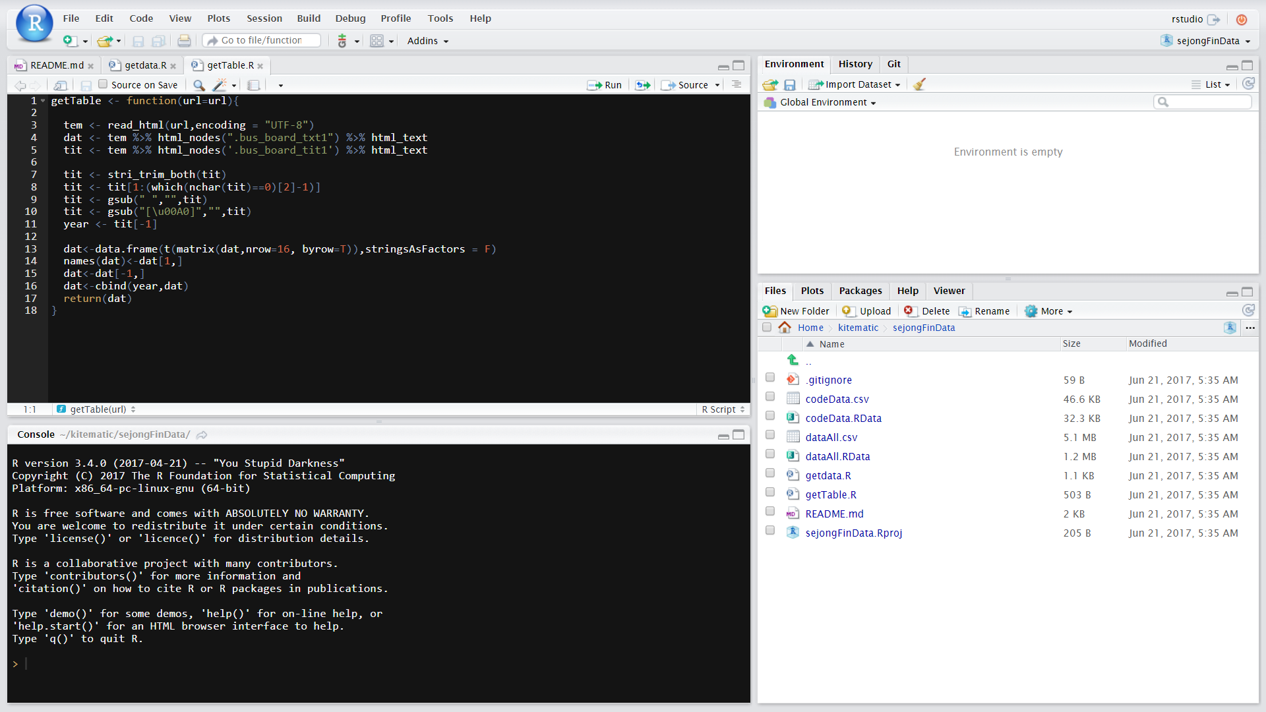
코드 가져와서 사용하기
카톡@parkets

Slide 56
코드 같이 고치기
03

Slide 57
REPOGITORY 저장소
카톡@parkets
원격 저장소
원격 저장소
내 컴퓨터
컴퓨터
= 로컬 저장소
Notes:
Repogitory는 git의 개념

Slide 58
REPOGITORY 저장소
카톡@parkets
fork
원격 저장소
원격 저장소
pull request
pull
push
fetch
내 컴퓨터
컴퓨터
= 로컬 저장소
Notes:
Repogitory는 git의 개념

Slide 59
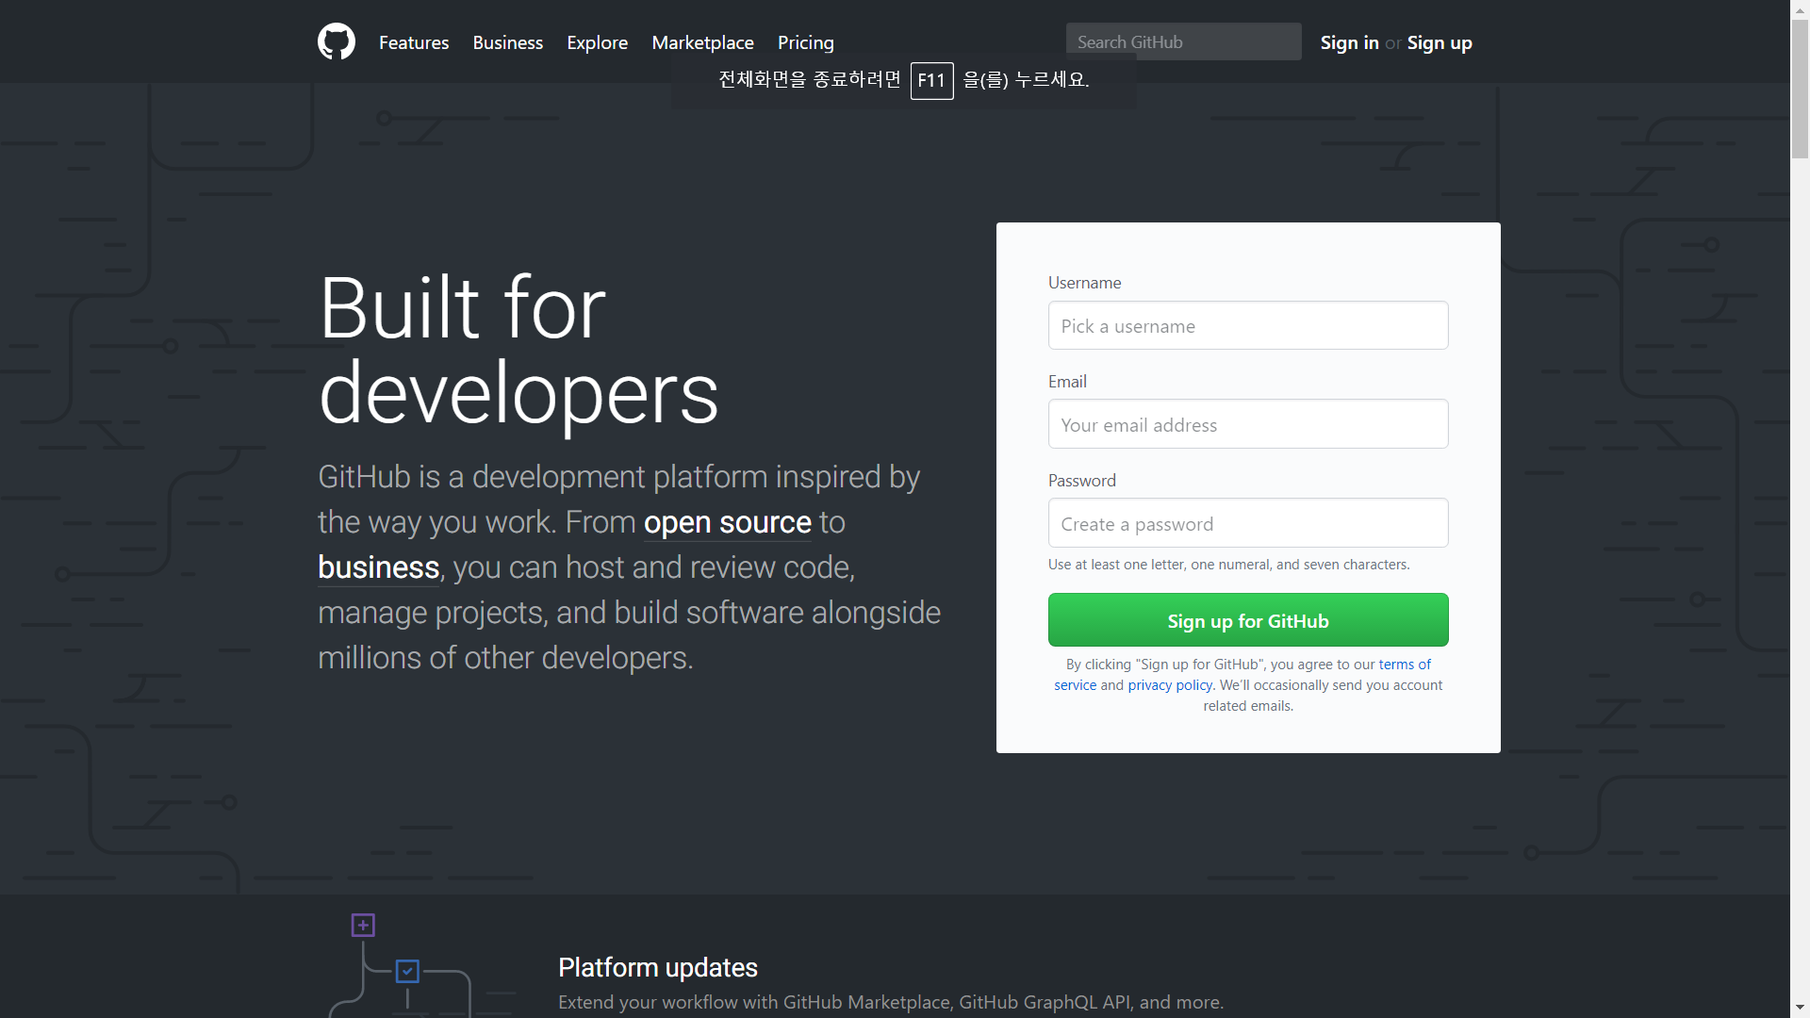
회원가입
카톡@parkets

Slide 60
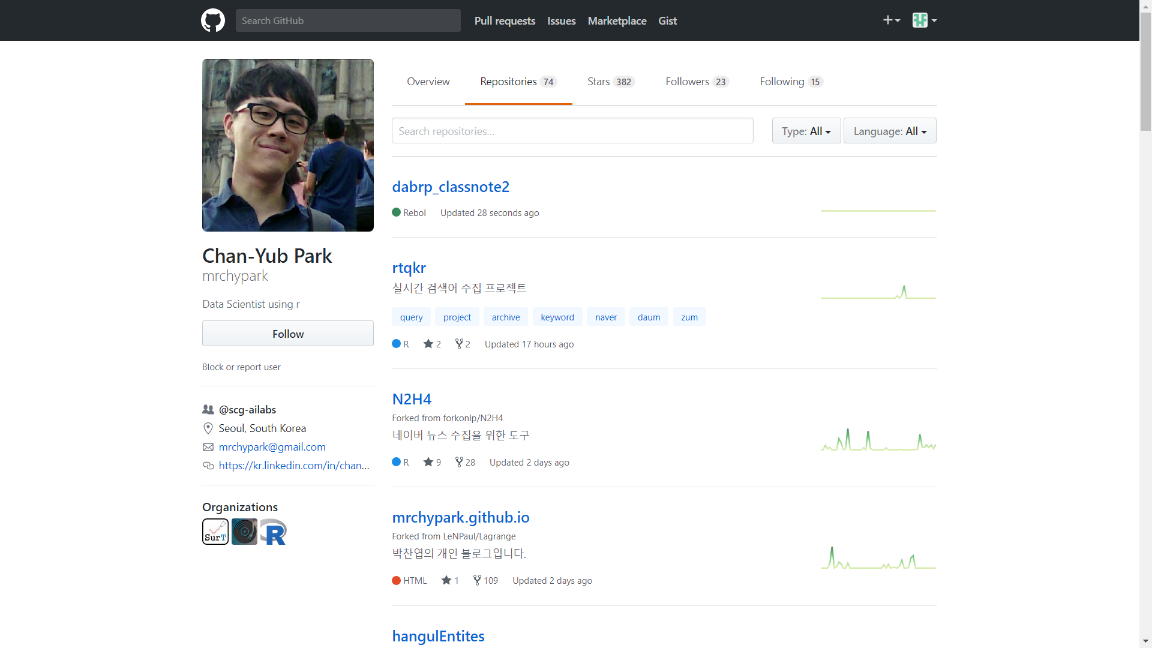
검색하기
카톡@parkets

Slide 61
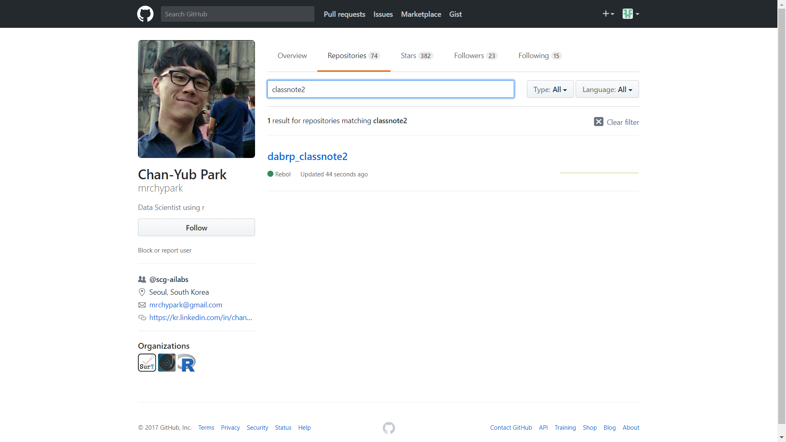
검색하기
카톡@parkets

Slide 62
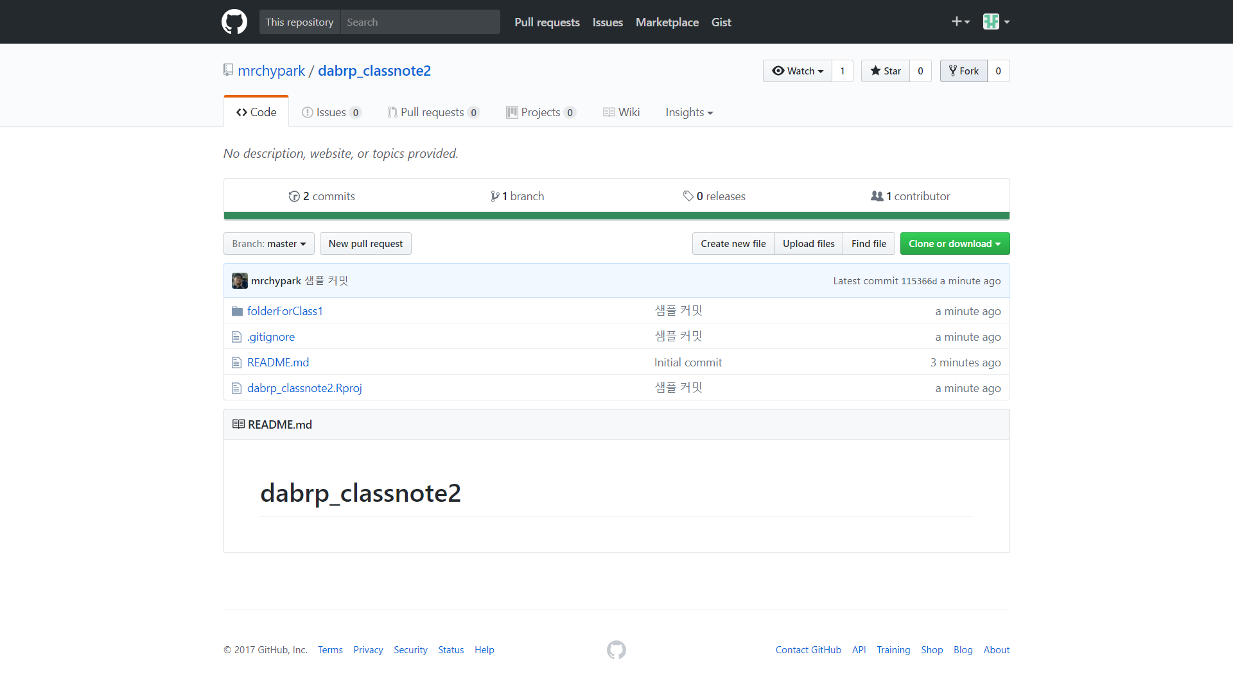
fork하여 코드 수정하기
카톡@parkets

Slide 63
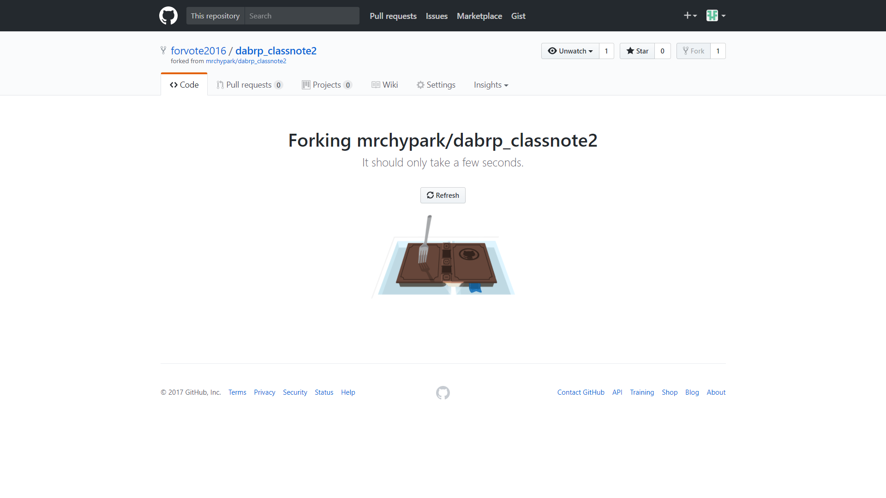
fork하여 코드 수정하기
카톡@parkets

Slide 64
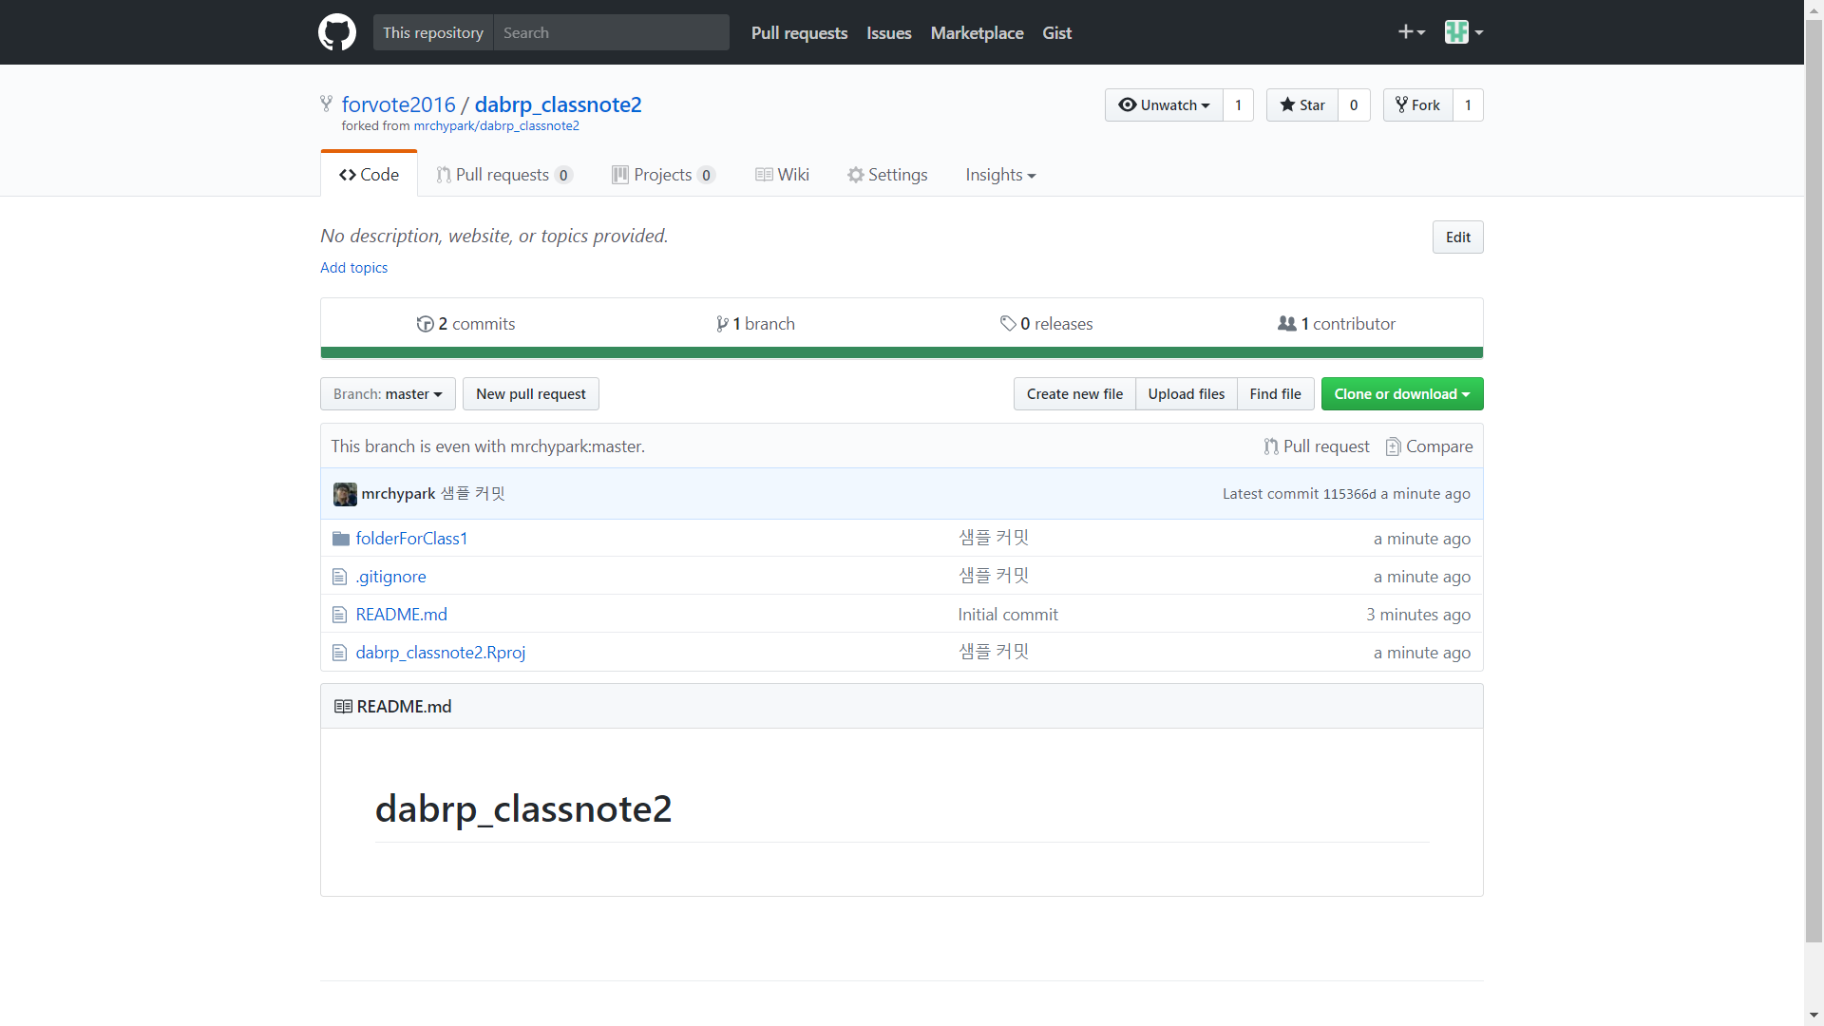
fork하여 코드 수정하기
카톡@parkets

Slide 65

fork하여 코드 수정하기
카톡@parkets

Slide 66

fork하여 코드 수정하기
카톡@parkets

Slide 67

fork하여 코드 수정하기
카톡@parkets

Slide 68

fork하여 코드 수정하기
카톡@parkets

Slide 69

fork하여 코드 수정하기
카톡@parkets

Slide 70

fork하여 코드 수정하기
카톡@parkets

Slide 71

fork하여 코드 수정하기
카톡@parkets

Slide 72

fork하여 코드 수정하기
카톡@parkets

Slide 73

fork하여 코드 수정하기
카톡@parkets

Slide 74

fork하여 코드 수정하기
카톡@parkets

Slide 75

fork하여 코드 수정하기
카톡@parkets

Slide 76

fork하여 코드 수정하기
카톡@parkets

Slide 77

fork하여 코드 수정하기
카톡@parkets

Slide 78

fork하여 코드 수정하기
카톡@parkets

Slide 79

fork하여 코드 수정하기
카톡@parkets

Slide 80

fork하여 코드 수정하기
카톡@parkets

Slide 81

fork하여 코드 수정하기
카톡@parkets

Slide 82

fork하여 코드 수정하기
카톡@parkets

Slide 83

fork하여 코드 수정하기
카톡@parkets

Slide 84

fork하여 코드 수정하기
카톡@parkets

Slide 85

fork하여 코드 수정하기
카톡@parkets

Slide 86

fork하여 코드 수정하기
카톡@parkets

Slide 87

수정된 코드 적용 요청하기(PR)
카톡@parkets

Slide 88

수정된 코드 적용 요청하기(PR)
카톡@parkets

Slide 89

수정된 코드 적용 요청하기(PR)
카톡@parkets

Slide 90

수정된 코드 적용 요청하기(PR)
카톡@parkets

Slide 91

수정된 코드 적용 요청하기(PR)
카톡@parkets

Slide 92

수정된 코드 적용 요청하기(PR)
카톡@parkets

Slide 93
과제 github
1-1
1) 프로젝트를 만들어 보세요
① 새 프로젝트 만들기로 project_1 폴더를 만들어 보세요
② 탐색기에서 project_2를 만든 후 Rstudio로 프로젝트로 만들어 보세요
③ github에 project_3을 만든 후 Rstudio로 프로젝트로 만들어 보세요
2) 변경점을 저장(commit)해 보세요
① project_11 폴더에 proect_11.Rproj 파일로 프로젝트를 열어보세요
② Rscript 파일을 만들고 commit을 진행해 보세요
③ project_2, project_3도 ①~ ②를 진행해 주세요.

Slide 94
과제 github
1-1
3) revert로 코드 되돌리기
① 2) ②까지 진행하시고 한번 더 수정하세요(commit하지 마세요)
② revert로 가장 최근 만든 변경점으로 돌아가세요
4) 원격 저장소에 적용(push)해 보세요
① project_3을 push해서 자신의 github아이디/project_3을 변경하세요

Slide 95
과제 team
1-1
1) 코드 가져와서 사용하기
① 2인 이상 팀을 구성해주세요
② 관리자 역할을 한 명 정해주세요
③ 관리자가 github에 project_ex_[팀명]를 만들어 주세요
④ 다른 분들이 관리자의 project_ex_[팀명]로 프로젝트를 만들어 주세요
⑤ 변경점을 만들고 push를 시도하고 스크린샷을 찍어주세요
⑥ 관리자가 project_ex_[팀명]를 수정해주세요
⑦ pull로 코드를 최신으로 적용해보세요

Slide 96
과제 team
1-1
2) 코드를 수정해서 적용하기
① team 1) ③까지 같습니다 (이름: project_pr_[팀명])
② 다른 분들이 관리자의 project_pr_[팀명]를 fork하세요
③ project_pr_[팀명] 로 프로젝트를 만들고 변경점을 만드세요
④ 변경점을 push하고 관리자에게 pull request 요청을 생성하세요
⑤ 관리자는 요청을 merge 해주세요

Slide 97
GIT 더 보기
04

Slide 98
Shell에서 사용하는 git
1-1
1) checkout
① branch
2) merge
① fetch + merge = pull
3) remote
* https://backlogtool.com/git-guide/kr/intro/intro1_1.html

Slide 99
과제 extra
1-1
1) checkout으로 코드 되돌리기
① 새로운 프로젝트를 만드세요
② 변경점을 cm1, cm2, cm3의 3개를 만드세요
③ checkout으로 cm2를 ret branch로 만드세요
④ merge로 maste에 ret을 합쳐 돌아가세요
2) 여러 remote 적용하기(team)
① team 2) ③ 까지 같습니다. (이름: project_rm_[팀명])
② 관리자는 자신의 project_rm_[팀명]로 프로젝트를 만드세요
③ 관리자가 만든 프로젝트에 변경점을 만들고 push하세요
④ 다른 분들이 관리자가 만든 변경점을 각자의 프로젝트에 적용하세요(remote)
⑤ 새롭게 변경점을 만들어 push한 후 PR을 해서 network를 확인하세요

Slide 100
감사합니다.

